Slide 1
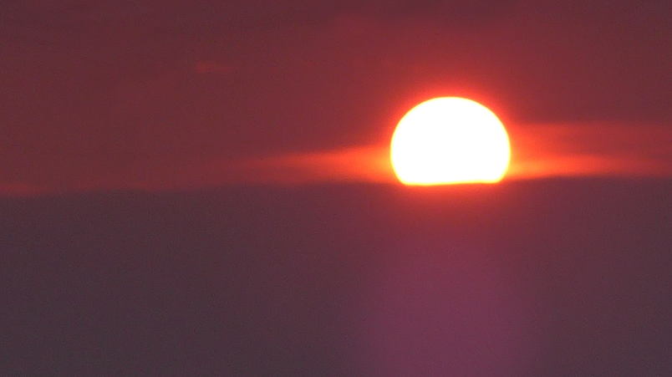
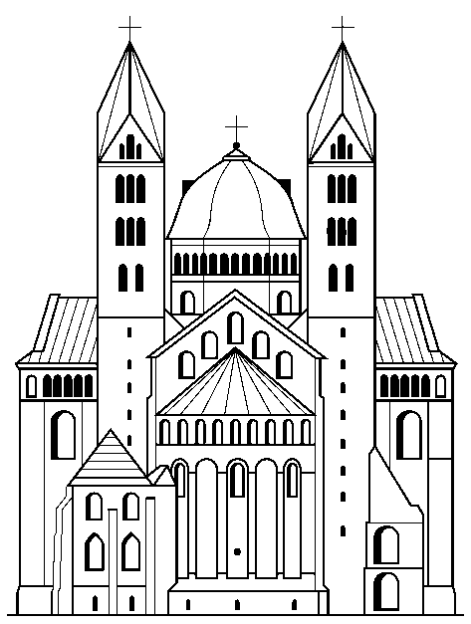
2027: 1000 Jahre Kaiserdom zu Speyer
Erwin Reidinger

Slide 2
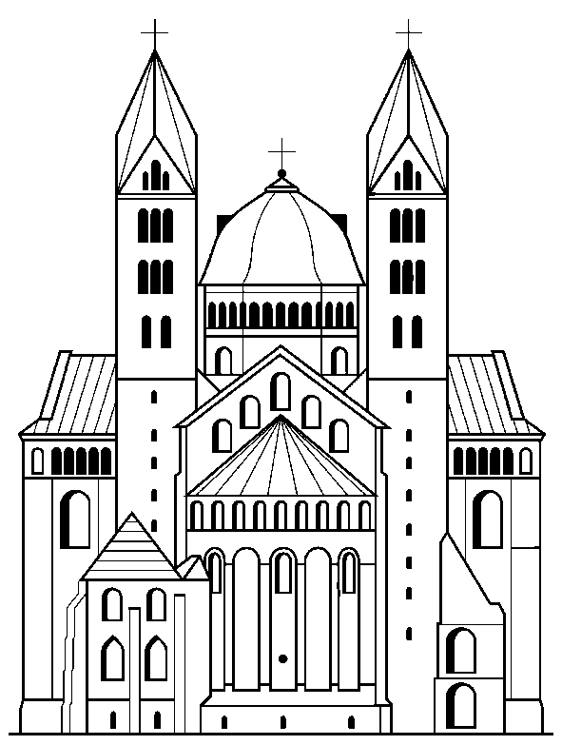
?
Erwin Reidinger

Slide 3
Inhalt
Allgemeines zum Thema Kirchenorientierung: Algorithmus zur Bestimmung von Orientierungstagen
Beispiele aus den Zeitepochen: Mittelalter ( Wiener Neustadt, Marchegg, Wien, Muthmannsdorf) Altertum ( Tempelanlage in Jerusalem, Tempel Salomo) Antike ( Alt St. Peter in Rom, Grabeskirche in Jerusalem) Mittelalter (Pfalzkapelle Aachen)
Kaiserdom zu Speyer: Bauanalyse Archäoastronomie
Erwin Reidinger

Slide 4
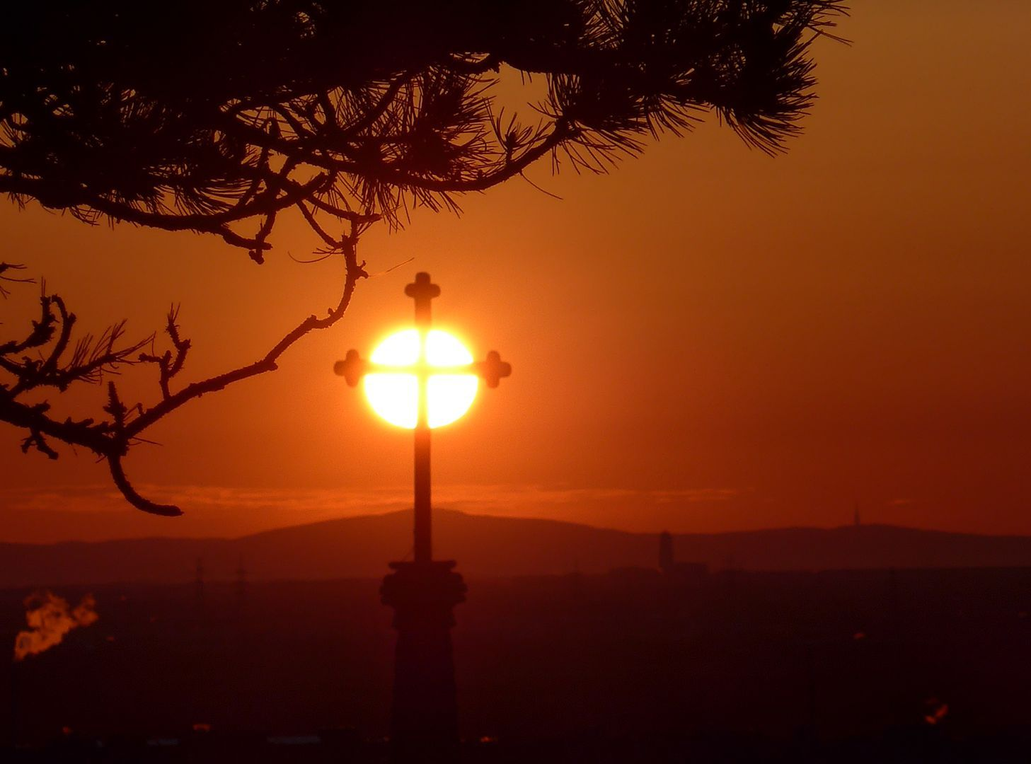
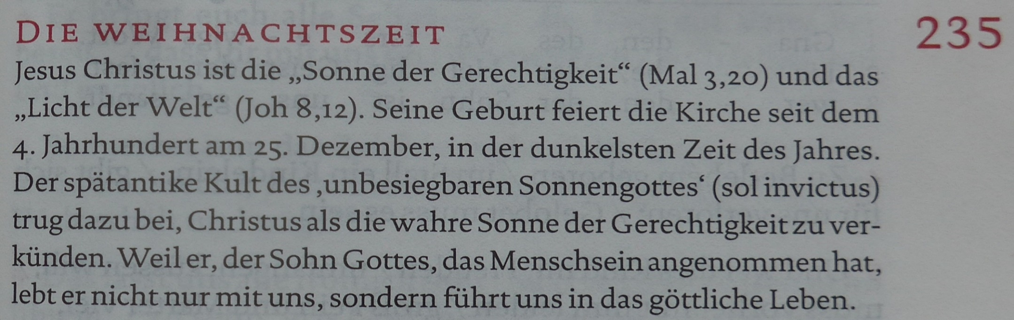
Sonne theologisch

Slide 5
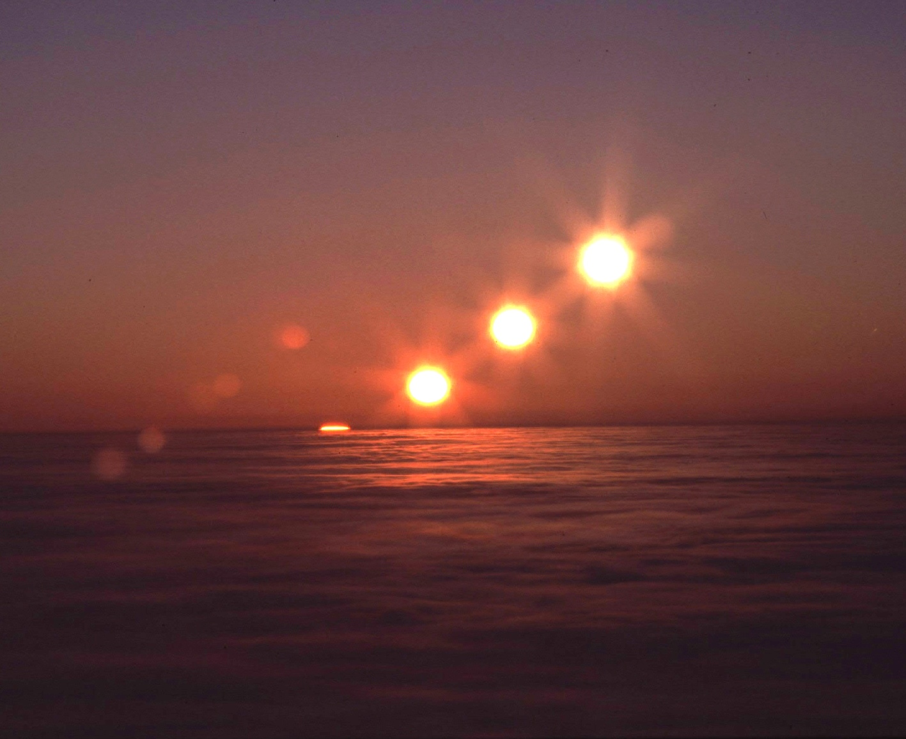
Sonne astronomisch
(geozentrisch)
Höhe
(Höhenwinkel)
Datum (J / M / T – h / m / s)
Wertepaar (Azimut / Höhe)
Azimut
(Winkel von Nord)

Slide 6
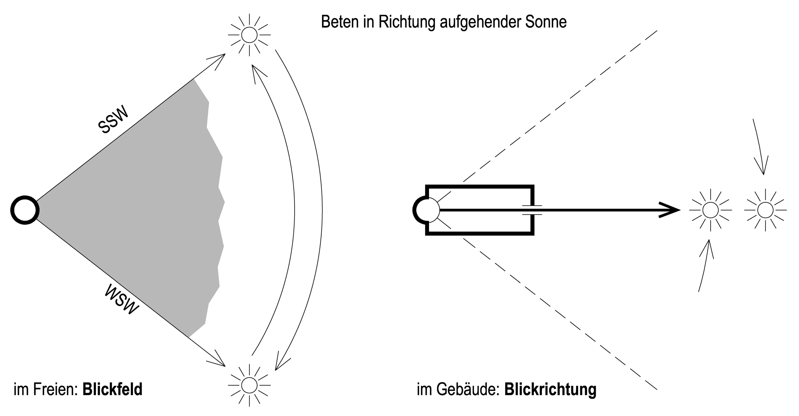

Slide 7
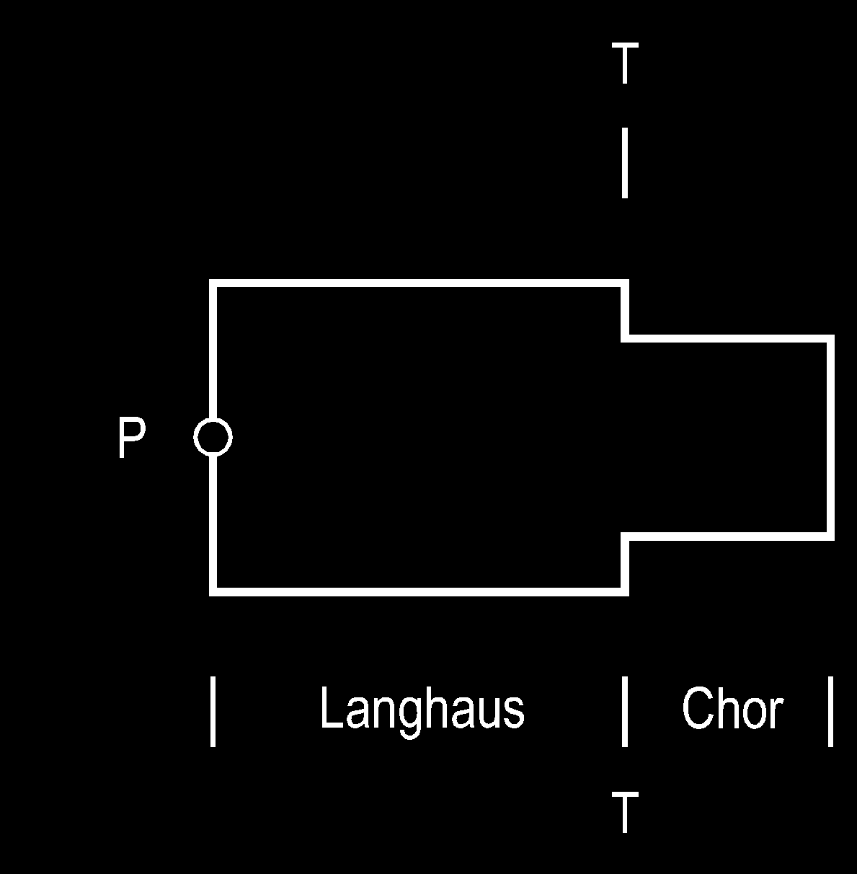
Begriffe
(Apsisostung)

Slide 8
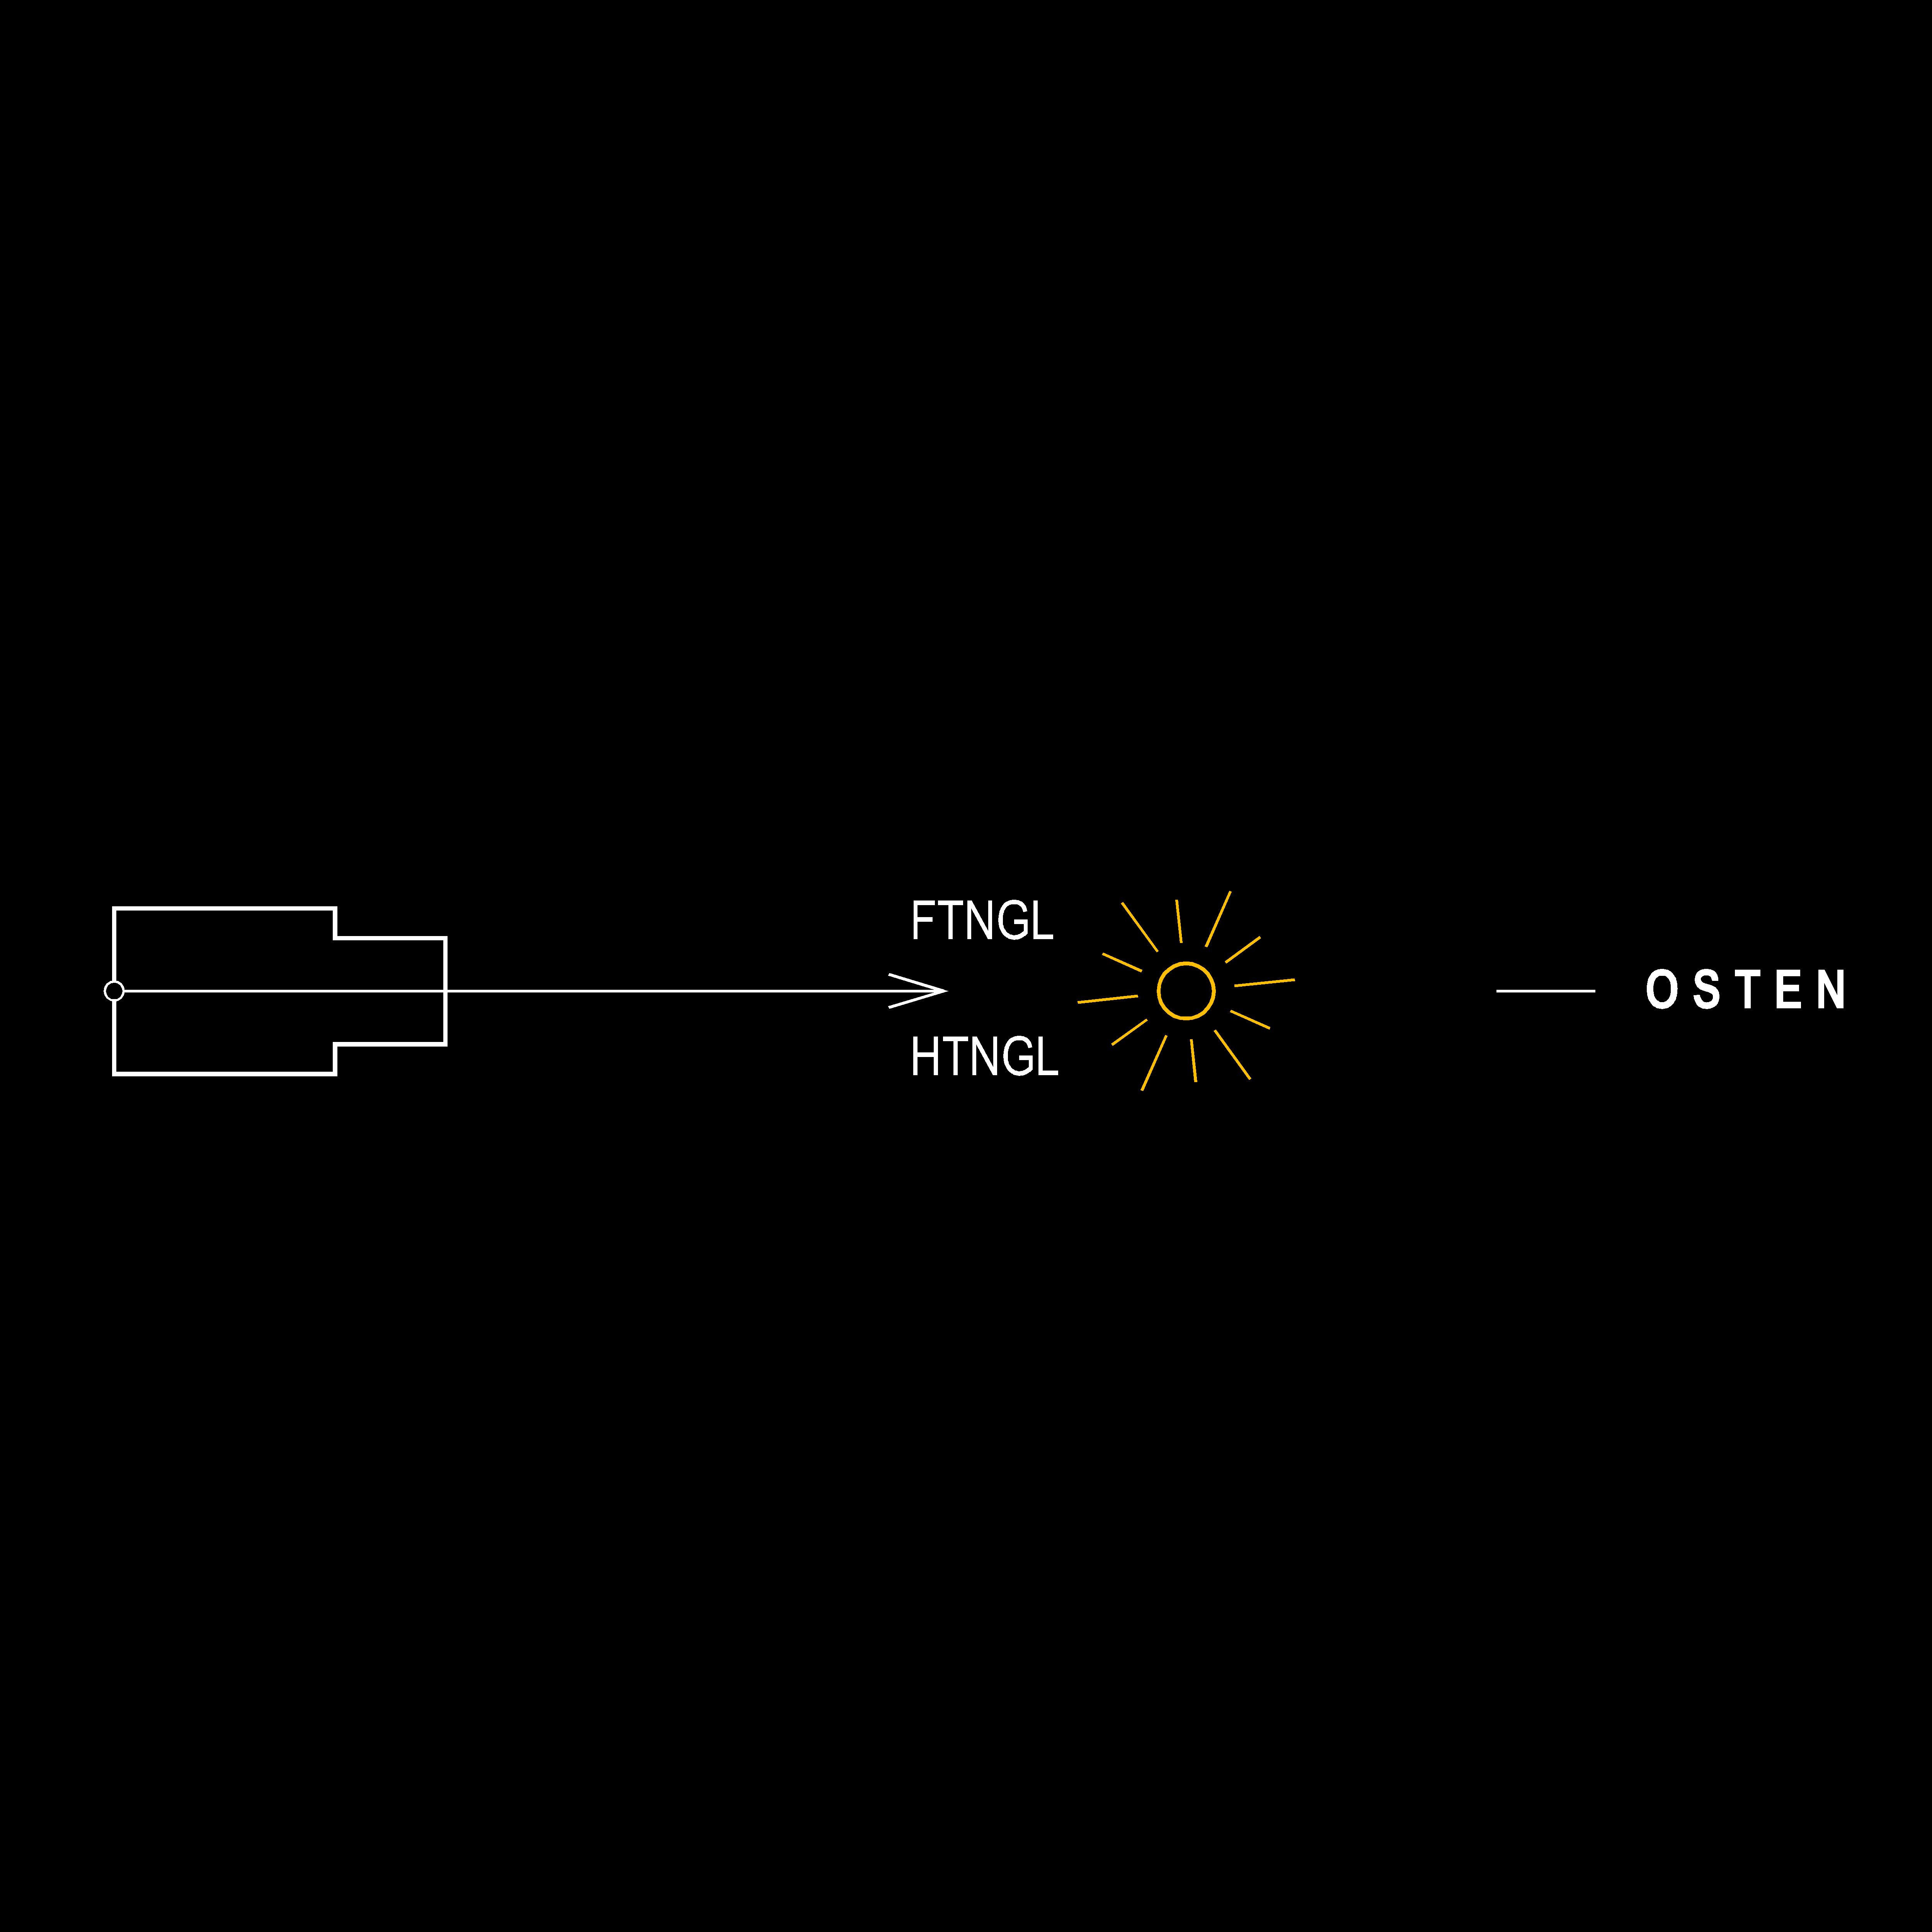

Slide 9
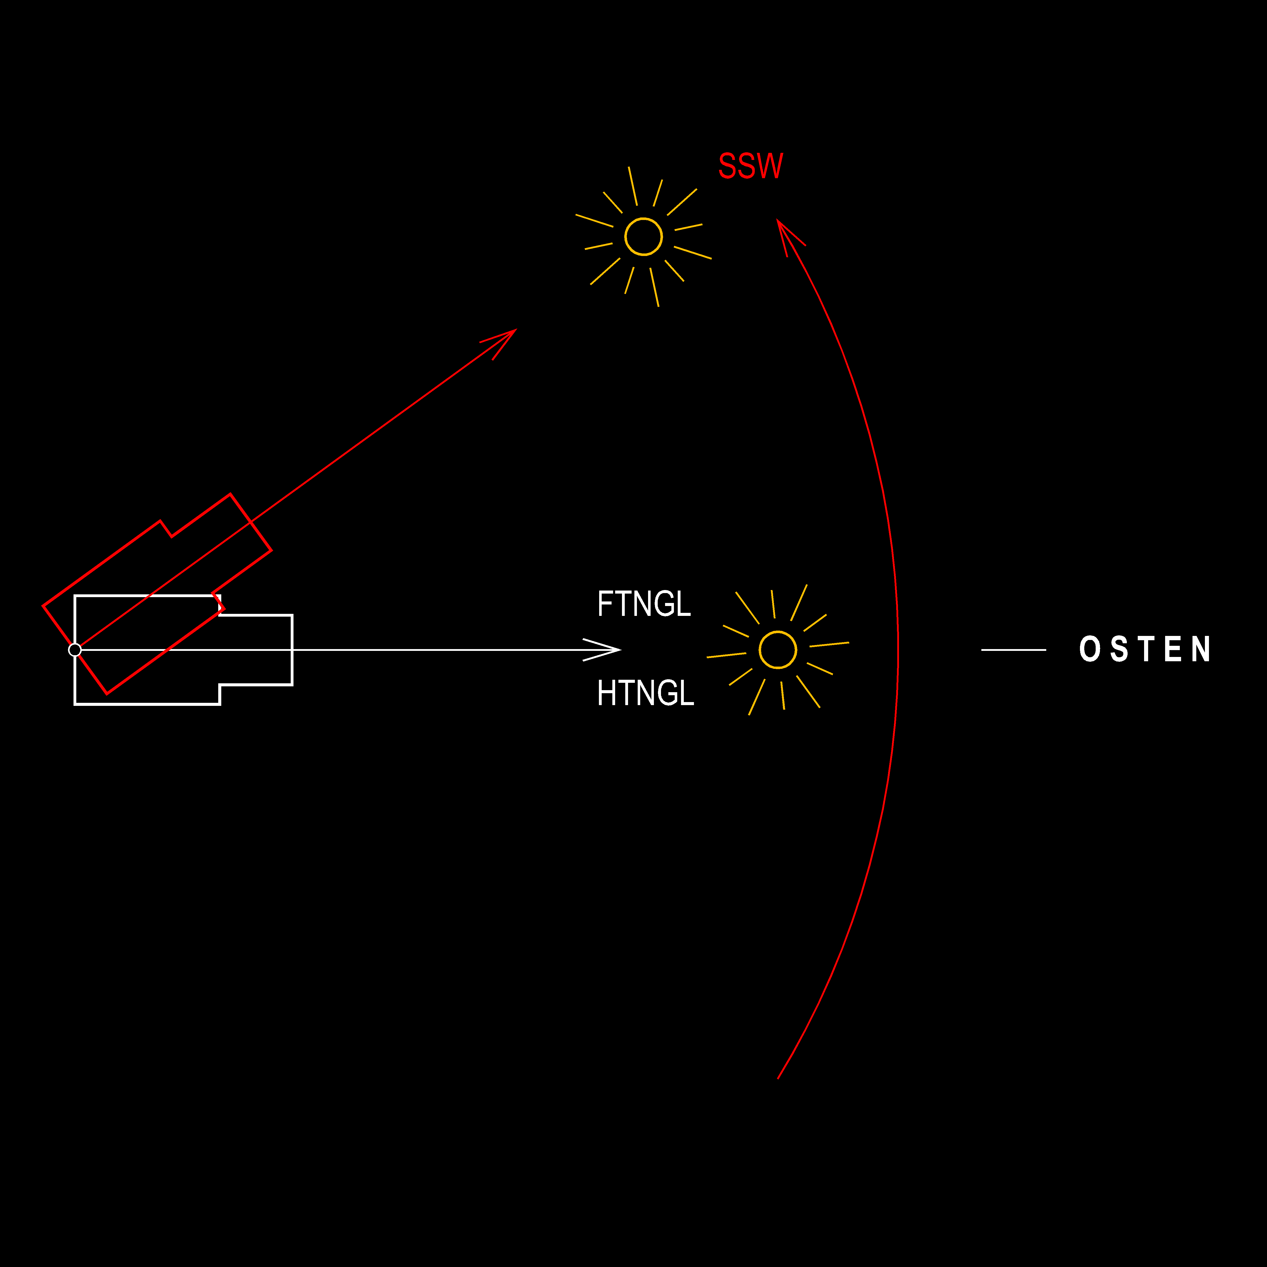

Slide 10
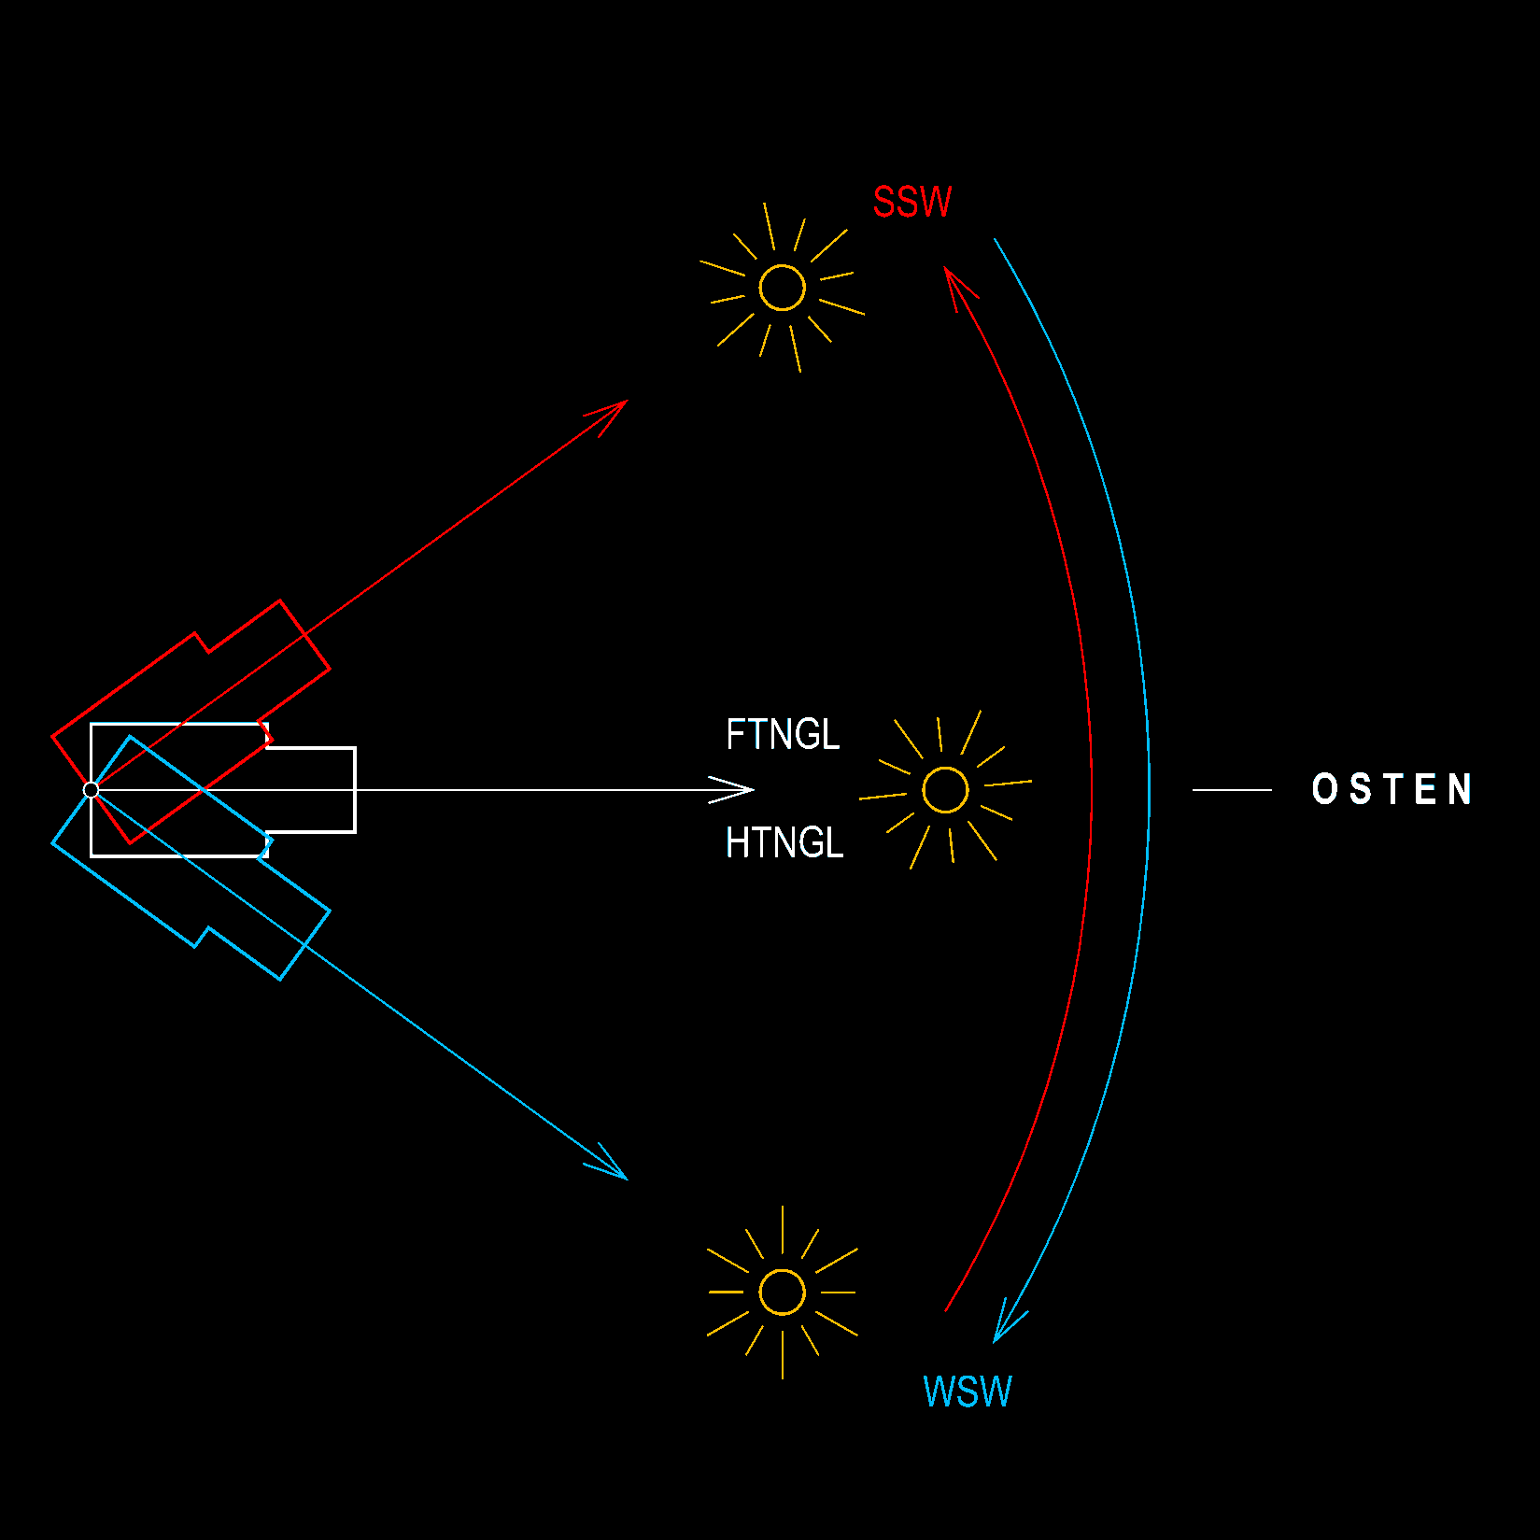

Slide 11
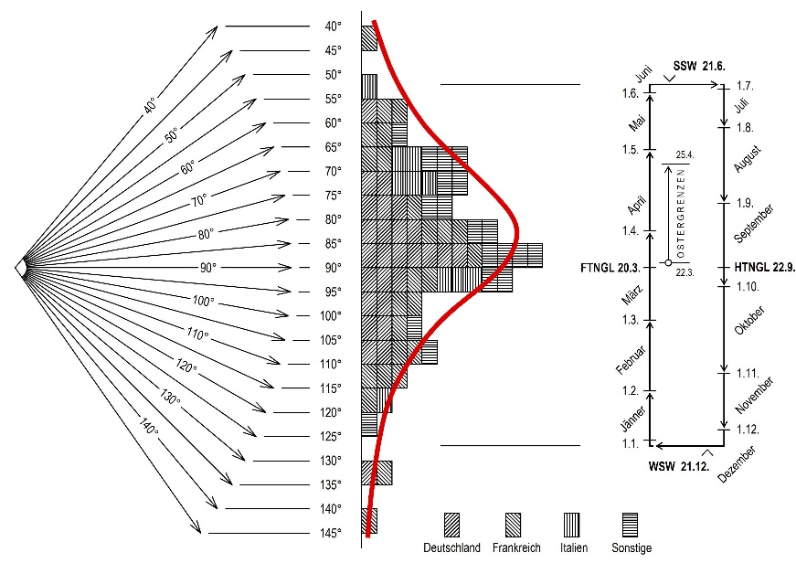
Orientierung nach „tatsächlichem“ Sonnenaufgang

Slide 12
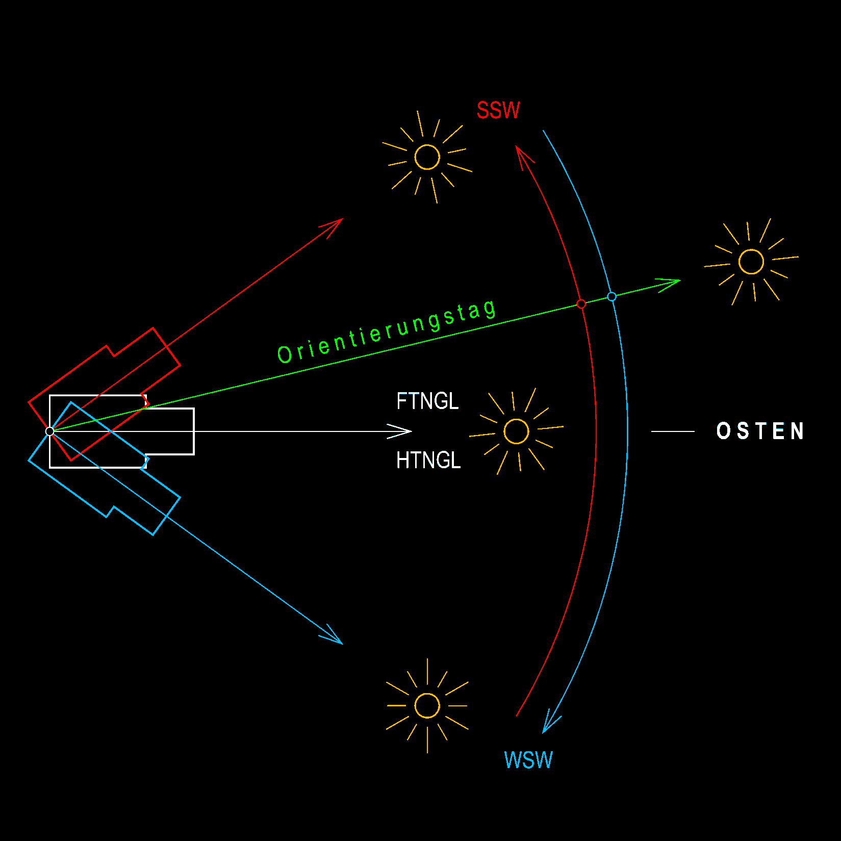
2
1
Einfach orientiertes Heiligtum
2 Lösungen

Slide 13
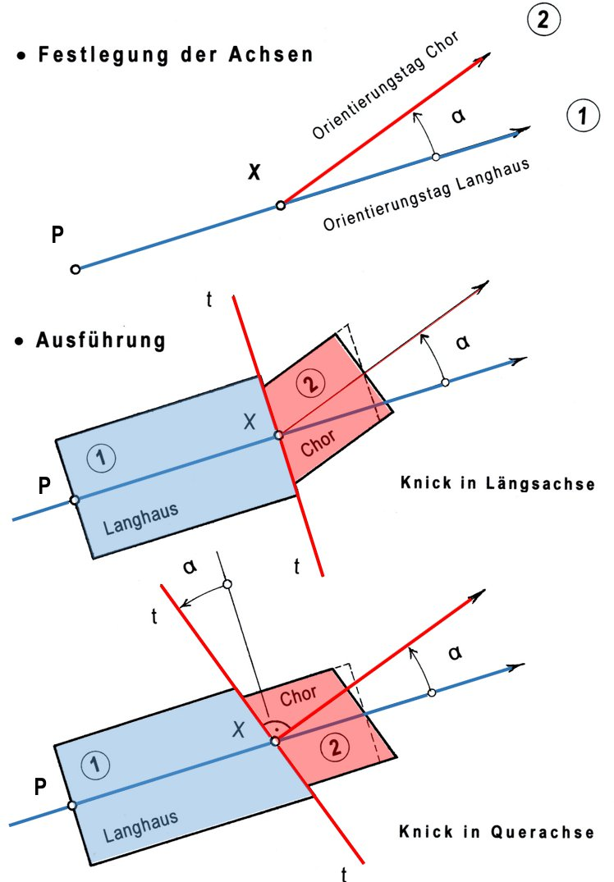
Zweifach orientiertes Heiligtum (Achsknick), 1 Lösung

Slide 14
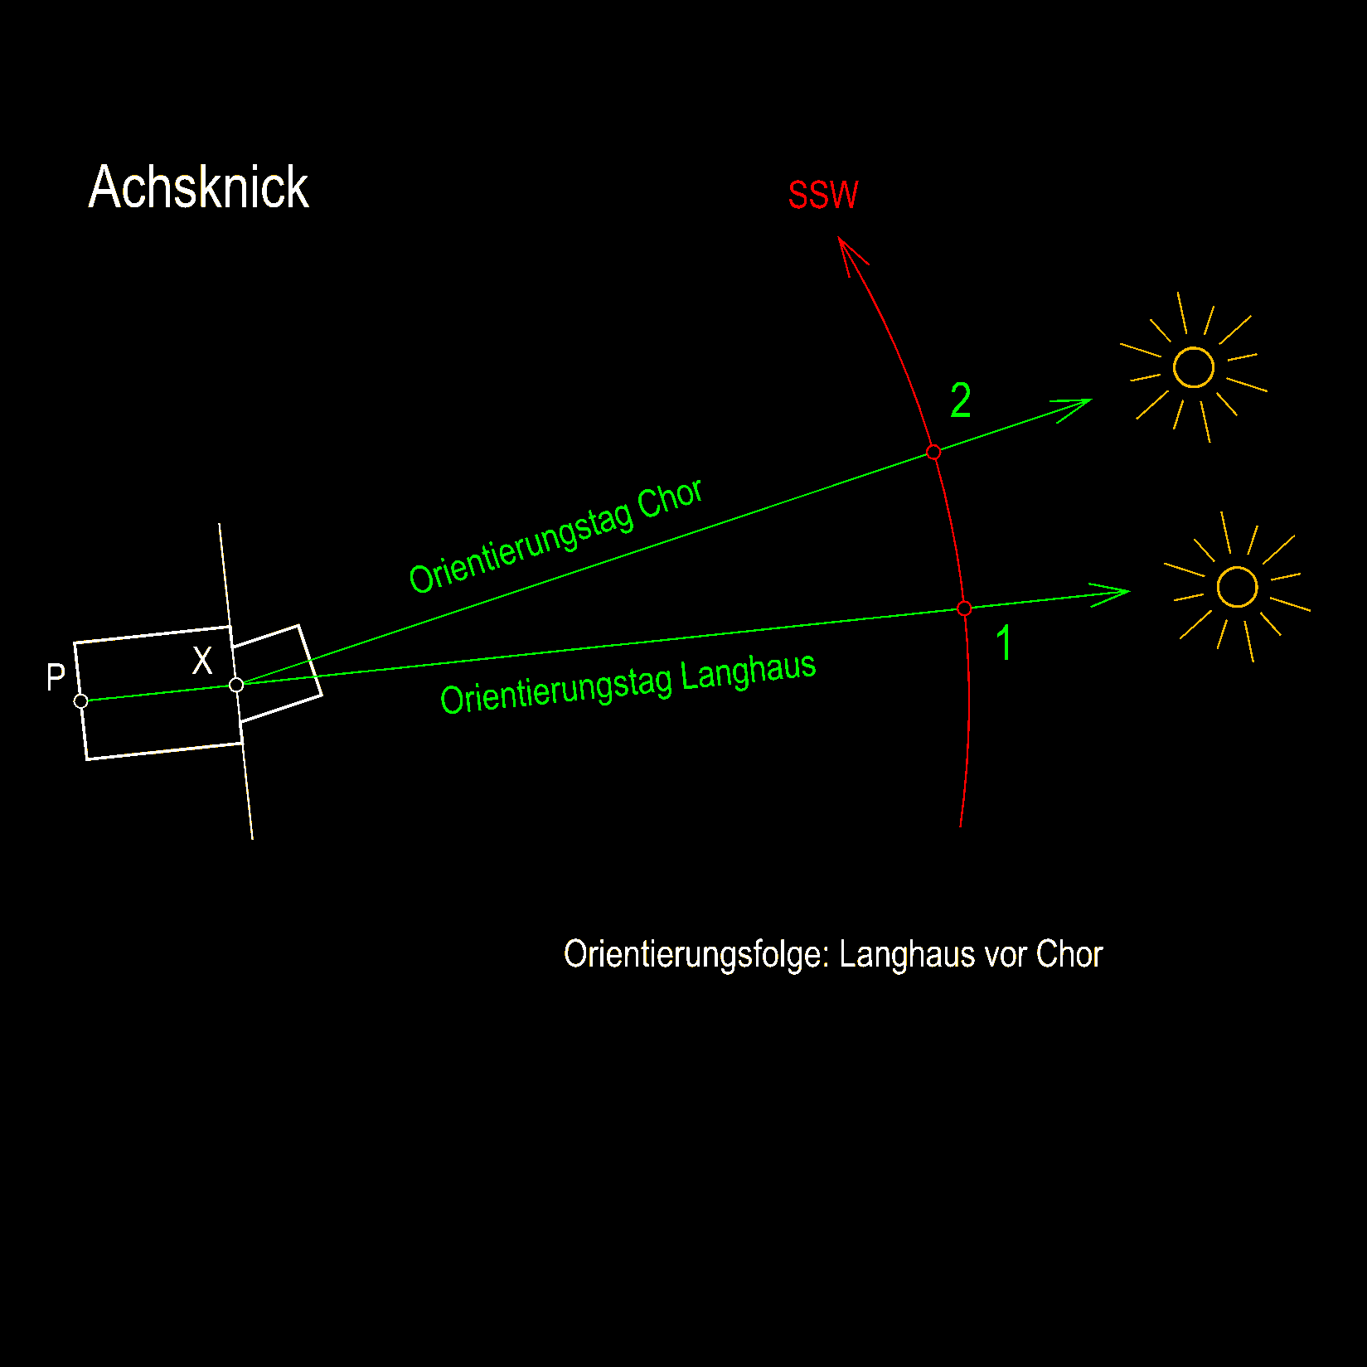
Zweifach orientiertes Heiligtum (Achsknick), 1 Lösung

Slide 15
Kirchenbau
(Burgkapellen, Dorfkirchen, Dome)
Auftrag:
Bauplan + Orientierungstag(e)
Ausführung:
1. Orientierung – astronomisch erschließbar
(Verknüpfung mit dem Kosmos, Zeitmarke, verlorenes Wissen)
2. Grundsteinlegung – ev. Schriftquellen
(Schutz und Segen für die Ausführung, nach Absteckung)
3. Weihe
(Patrozinium)

Slide 16
Kirchenorientierung im Laufe der Jahrhunderte
Eingangsostung (Judentum und frühes Christentum)
Apsisostung (Mittelalter, ab Laterankonzil 1215 verbindlich)
Erleichterung (ab Konzil von Trient 1545-1563)
Heute (Empfehlung Papst Benedikt XVI.)

Slide 17
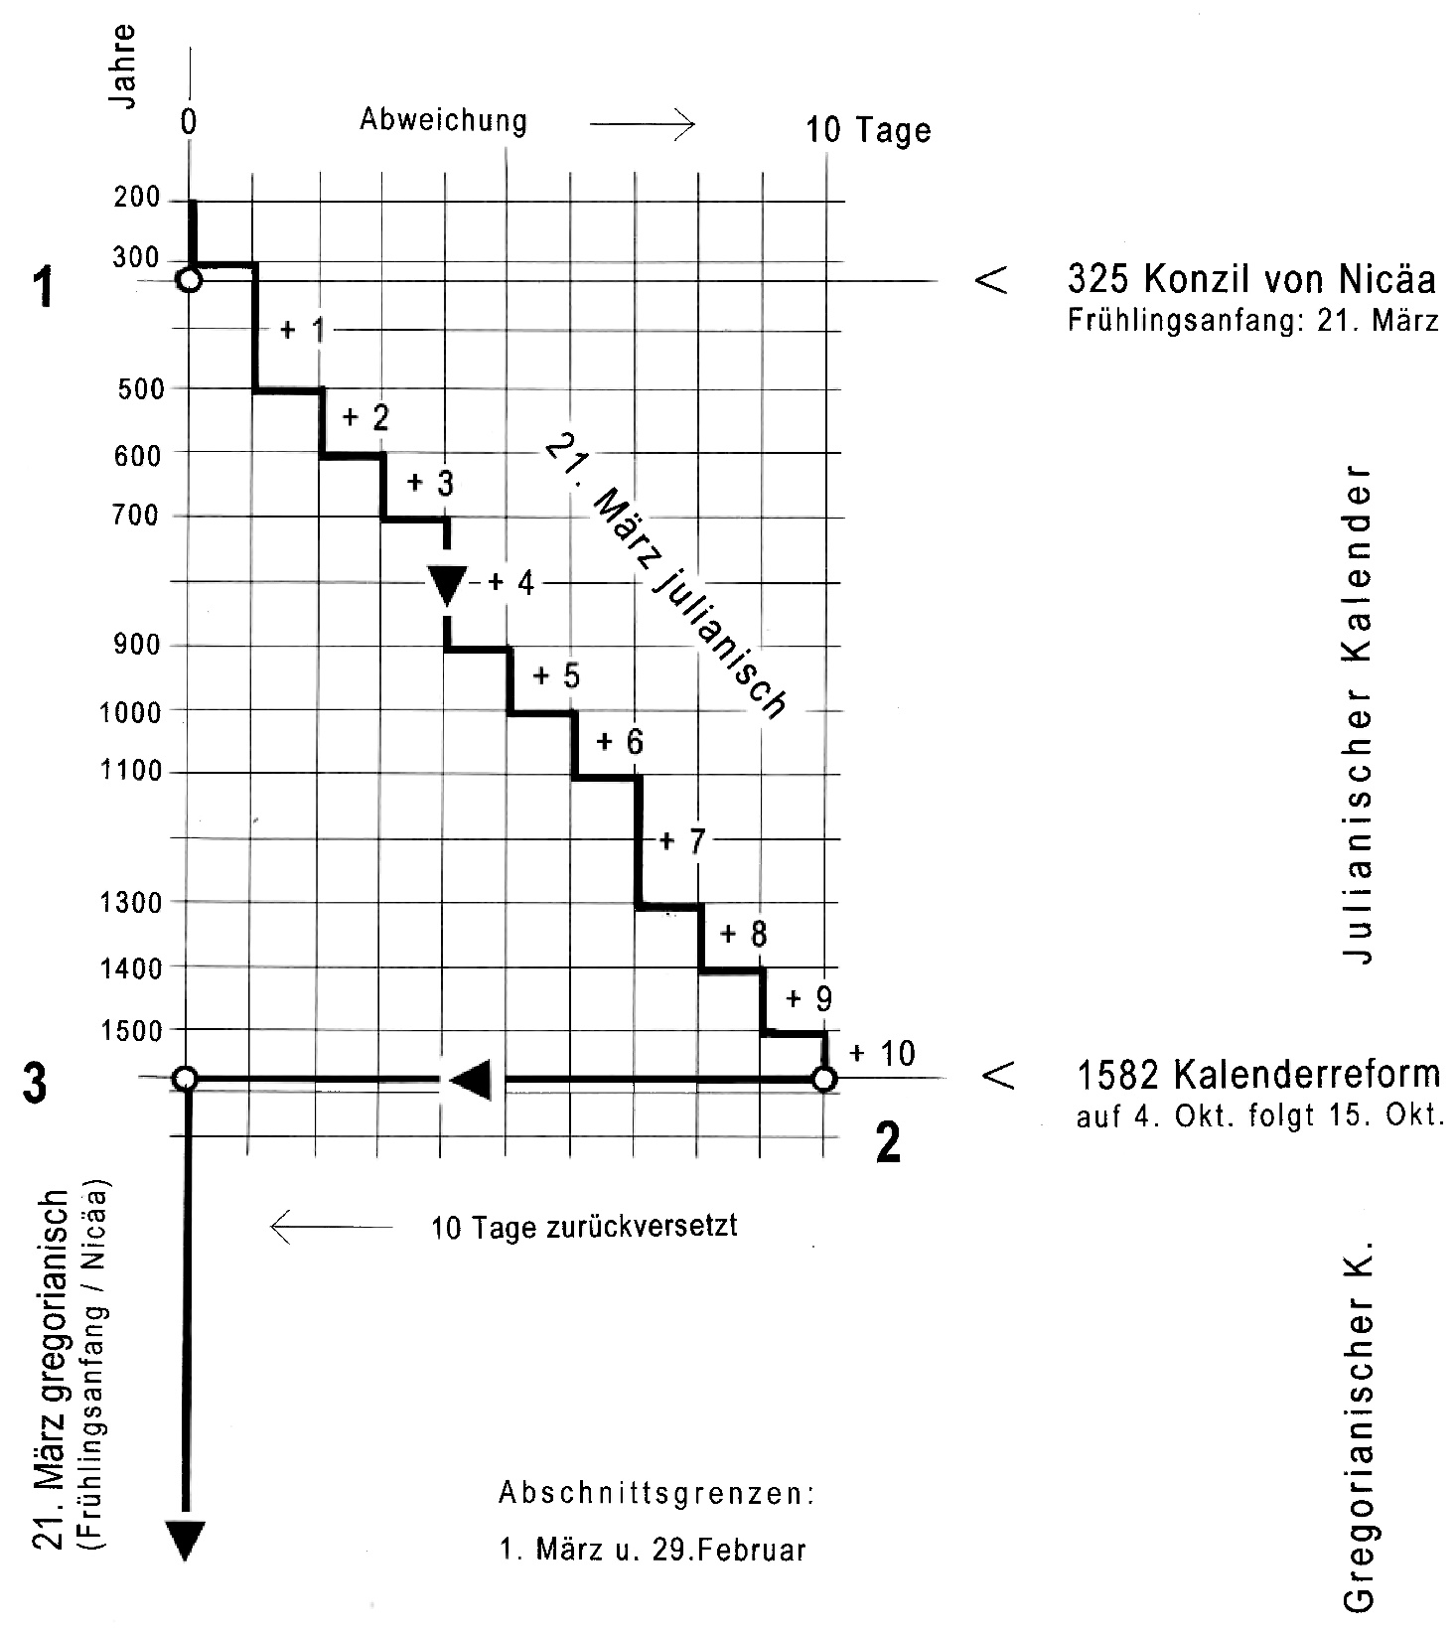

Slide 18
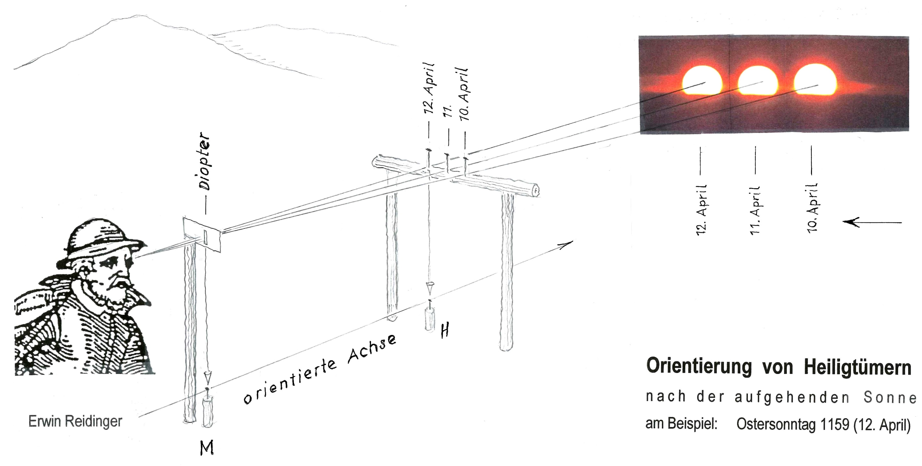
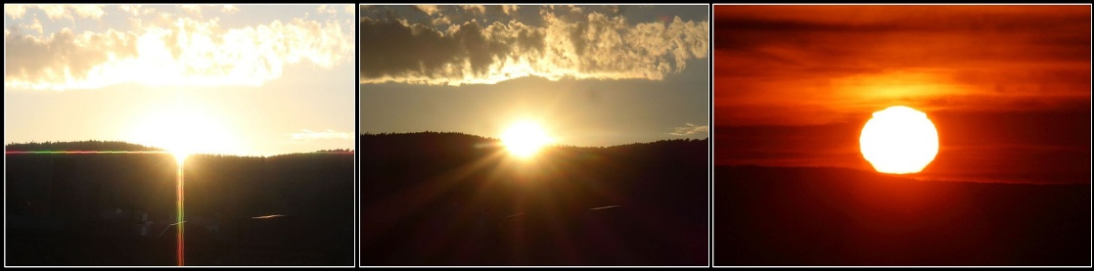
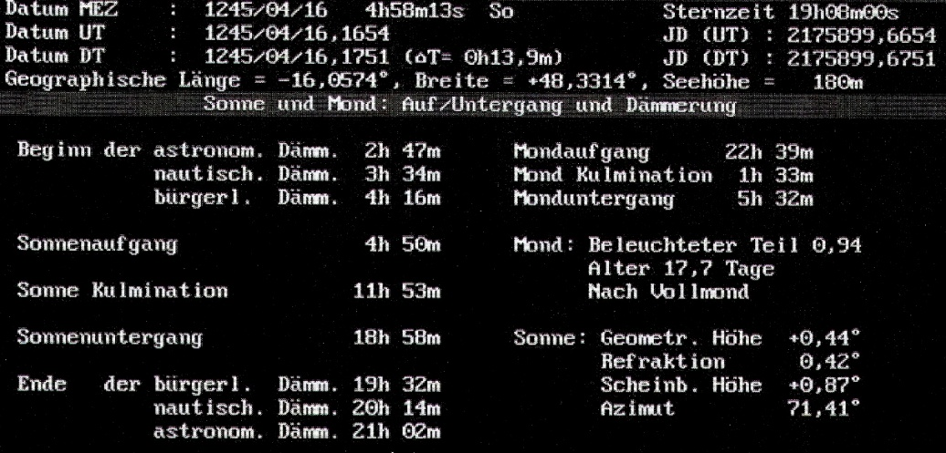
Beobachtung
Berechnung

Slide 19
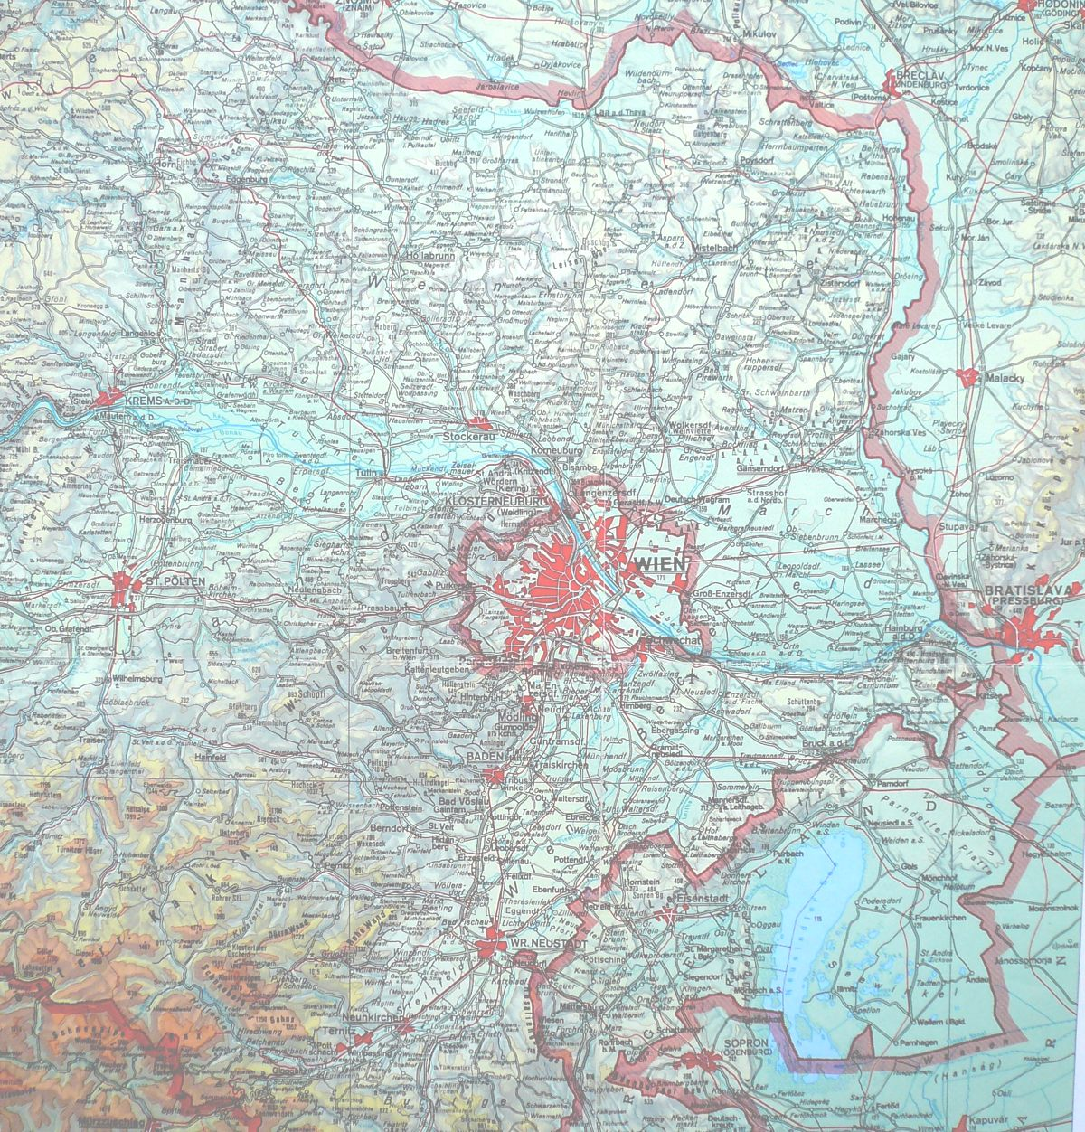
Marchegg 1268
Gründungsstadt König Ottokar v. Böhmen
Wien 1137
Stadterweiterung Markgraf Leopold IV.
Muthmannsdorf 1136
Gründungsstadt Herzog Leopold V.
Wiener Neustadt 1192
Erwin Reidinger

Slide 20
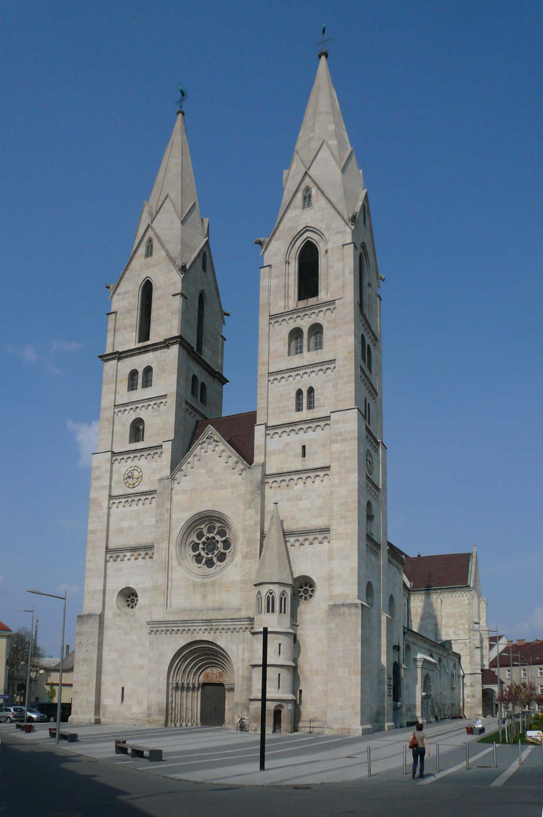
Dom zu Wiener Neustadt (romanisch)
Patrozinium: Mariä Himmelfahrt (15. August)
Stadtgründung: 1192 - 1194
Erwin Reidinger

Slide 21
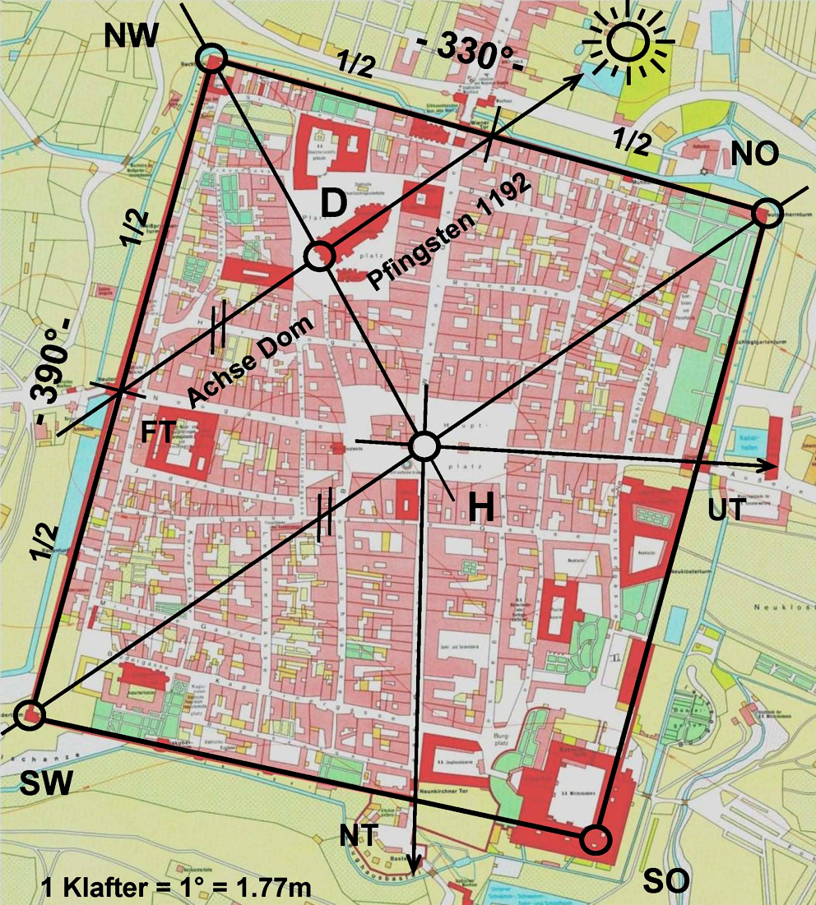
Wiener Neustadt (Ausführung)
Achse Dom:
geometrisch verknüpft
astronomisch orientiert
Lage Dom:
konstruiert (Punkt D)
Pfingsten 1192:
Belehnungstag
Erwin Reidinger

Slide 22
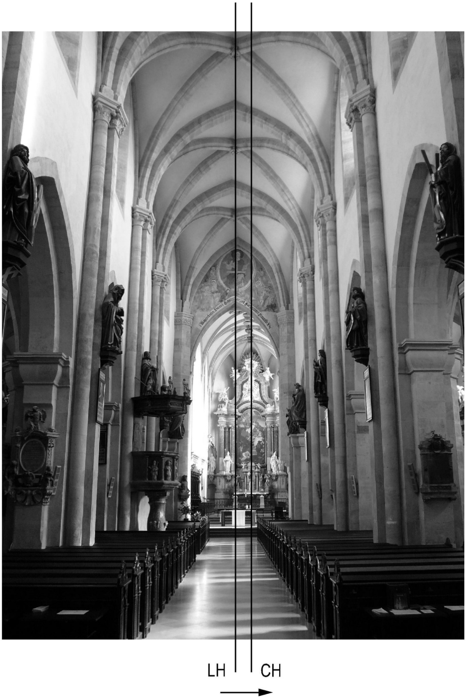
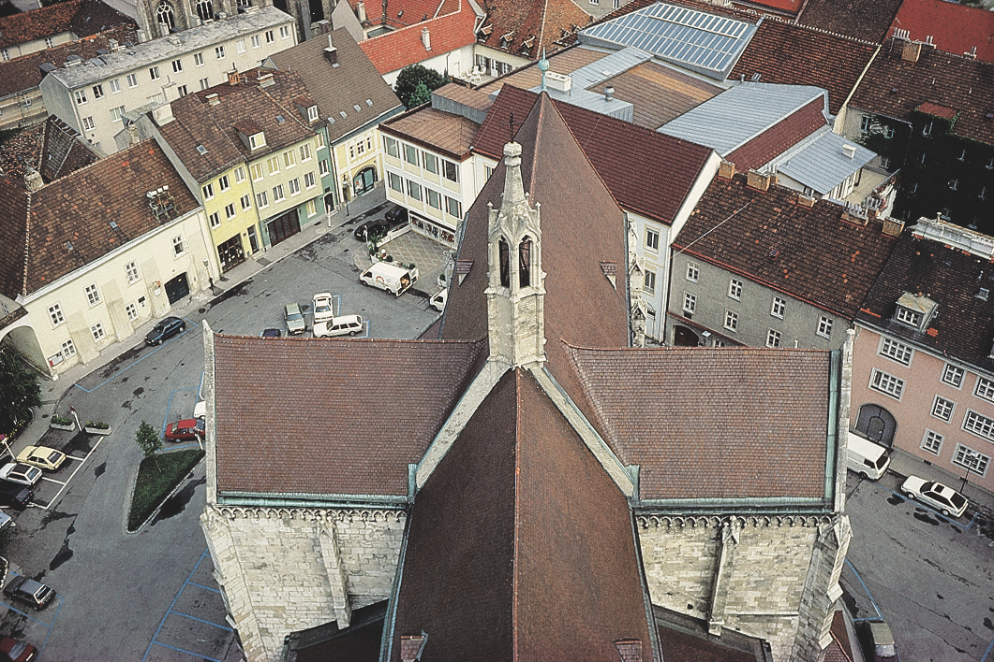
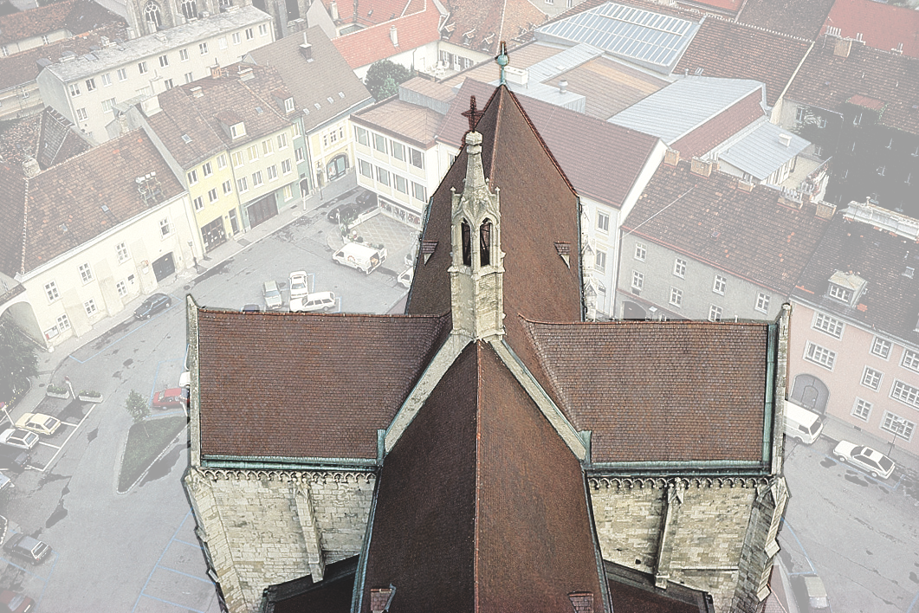
Achsknick

Slide 23
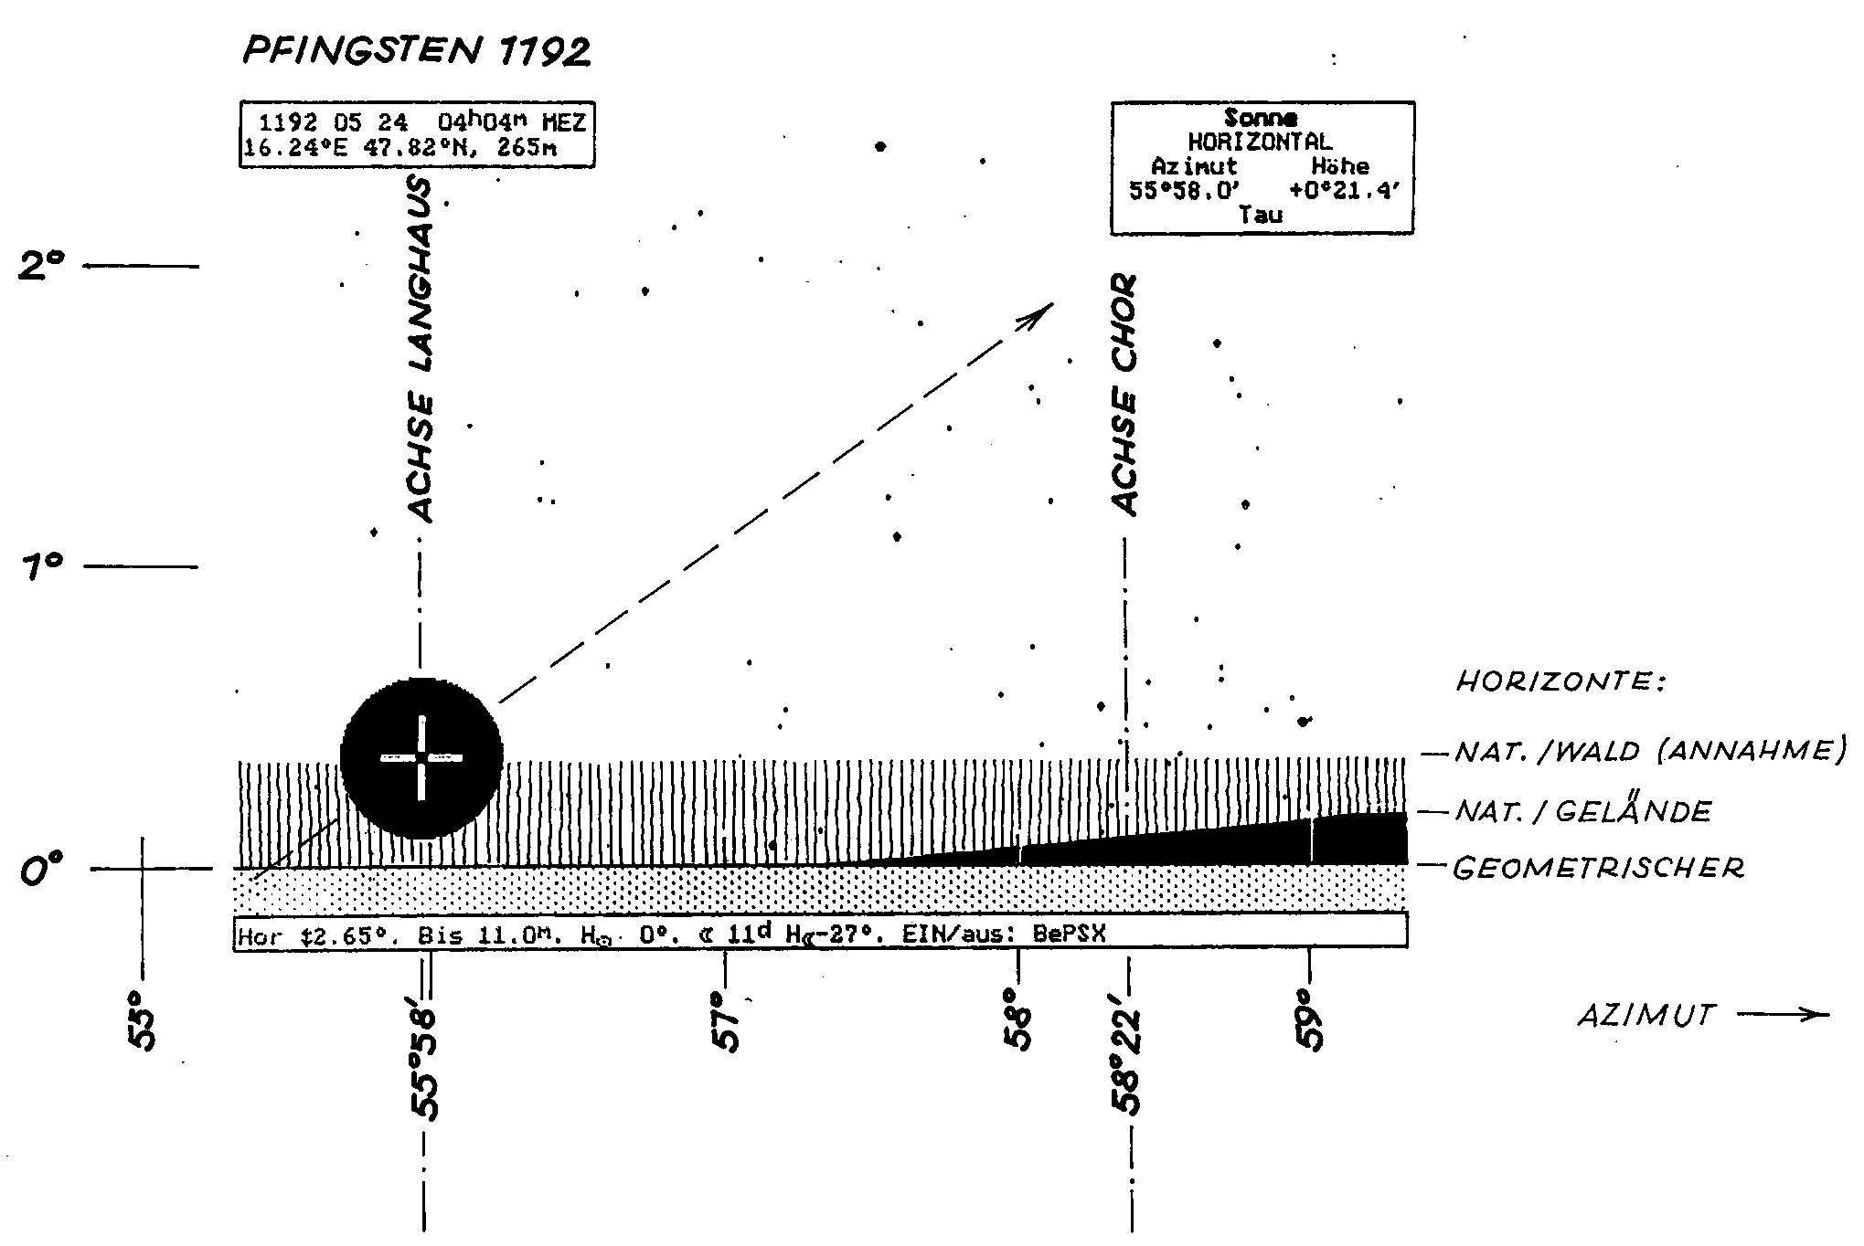

Slide 24
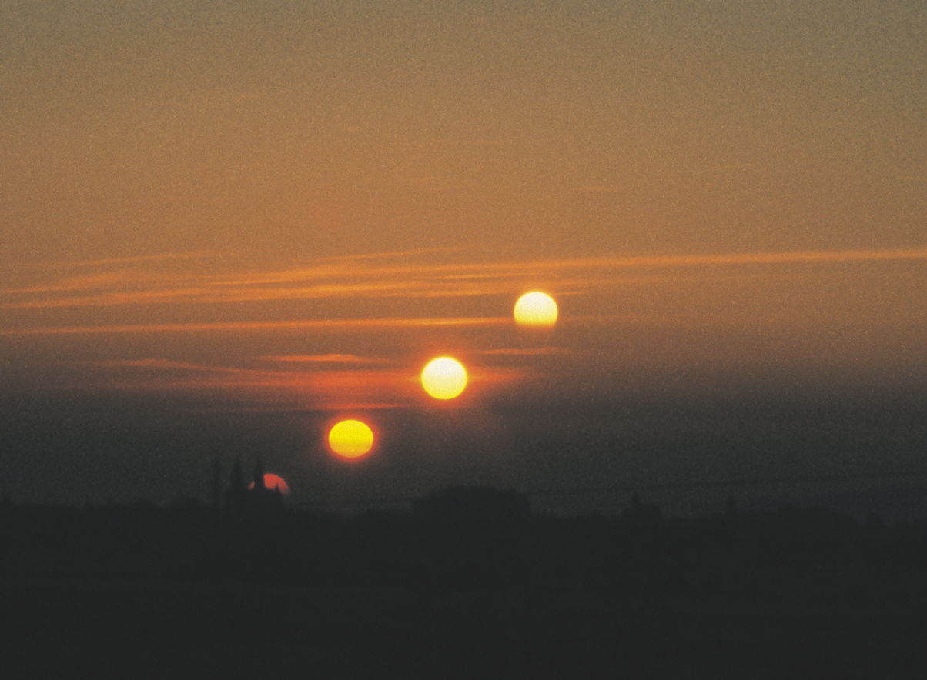

Slide 25
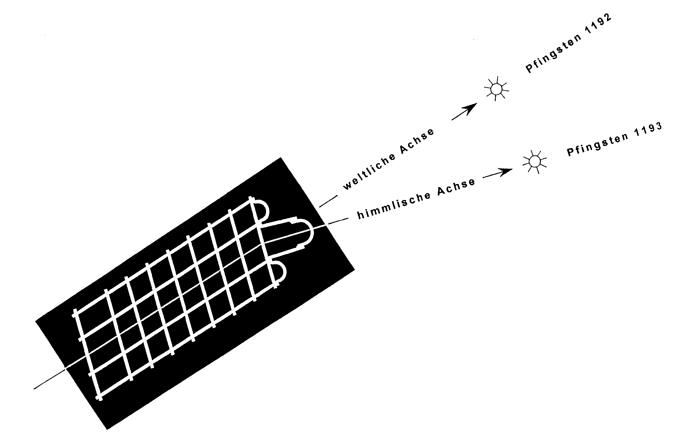
Dom zu Wiener Neustadt
Orientierungstage:
Langhaus: Pfingsten 1192 (24. Mai)
Chor: Pfingsten 1193 (16. Mai)
Erwin Reidinger

Slide 26
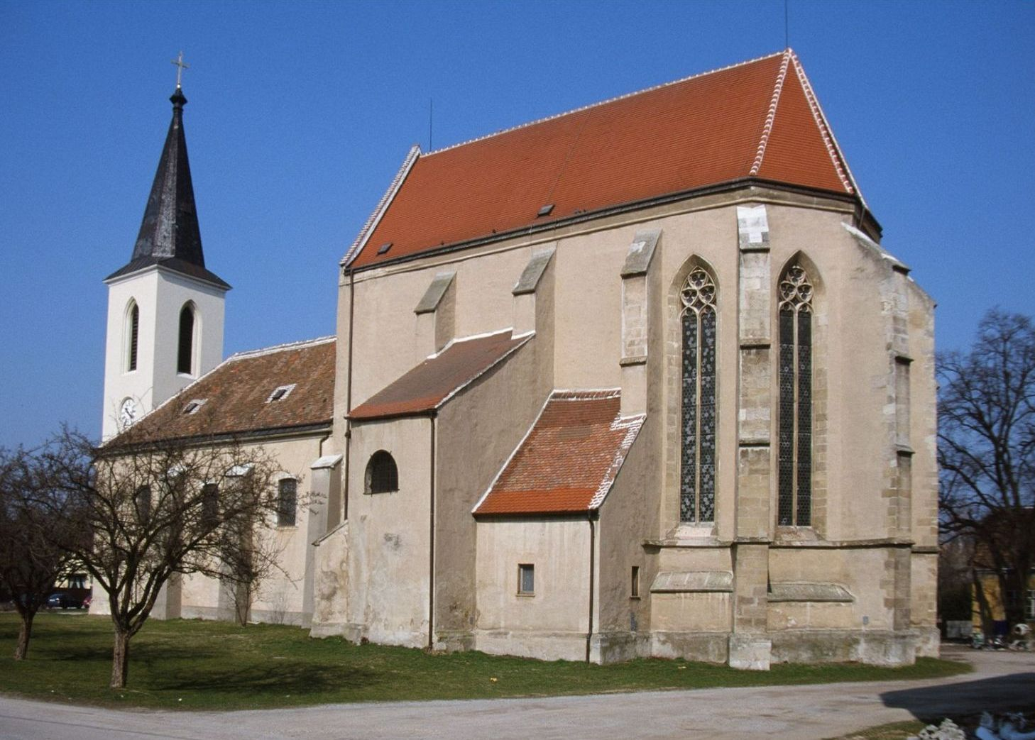
Stadtpfarrkirche Marchegg
Chor: frühgotisch
Patrozinium: hl. Margaretha (20. Juli)
Stadtgründung: 1268
Erwin Reidinger

Slide 27
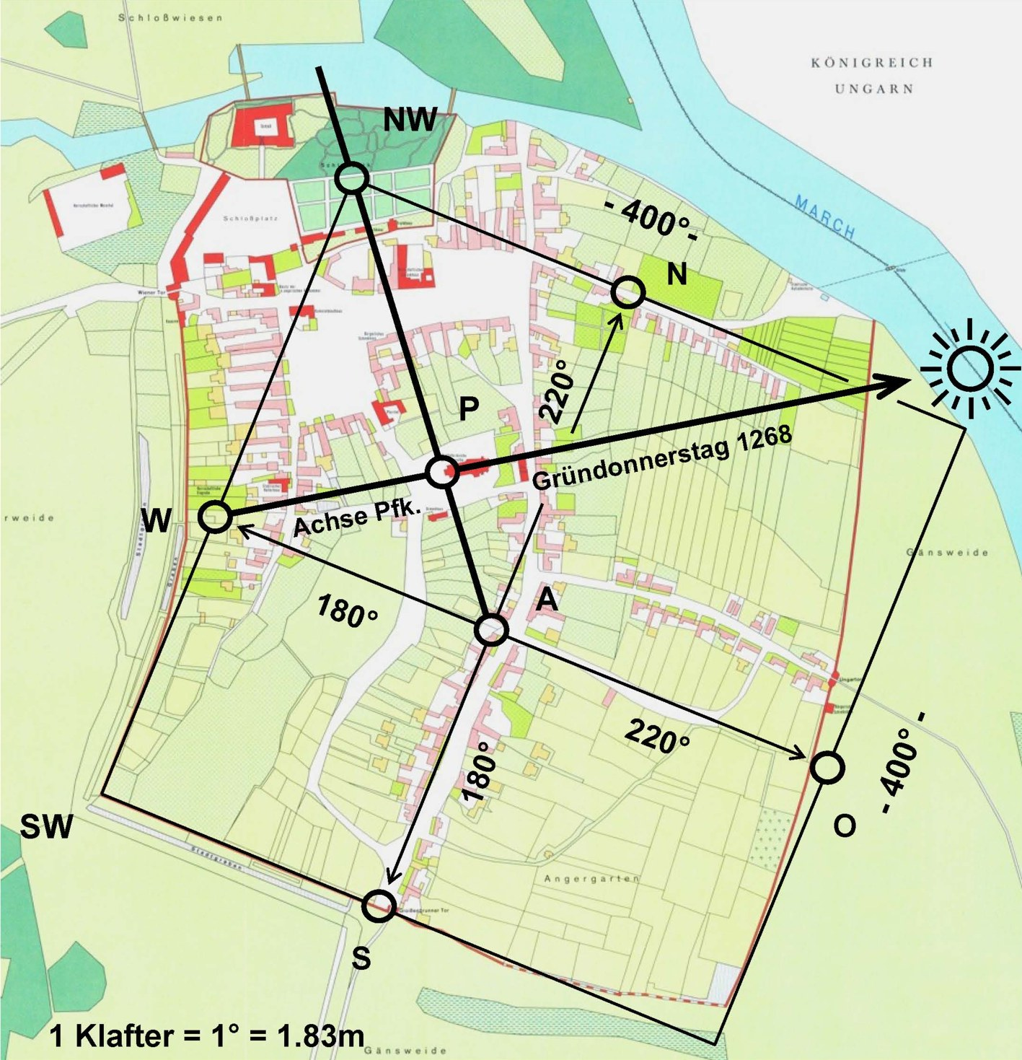
Marchegg
Gründungsstadt 1268
Verknüpfte Stadt- und Kirchenplanung
Erwin Reidinger

Slide 28
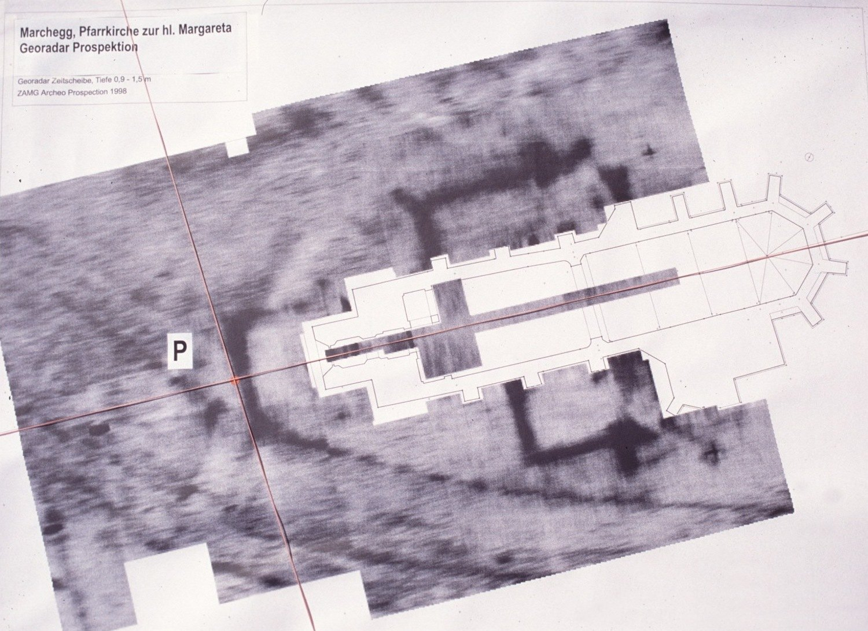
Marchegg
P
Portalpunkt P - Rekonstruktion
Portal point P - reconstruction
Erwin Reidinger

Slide 29
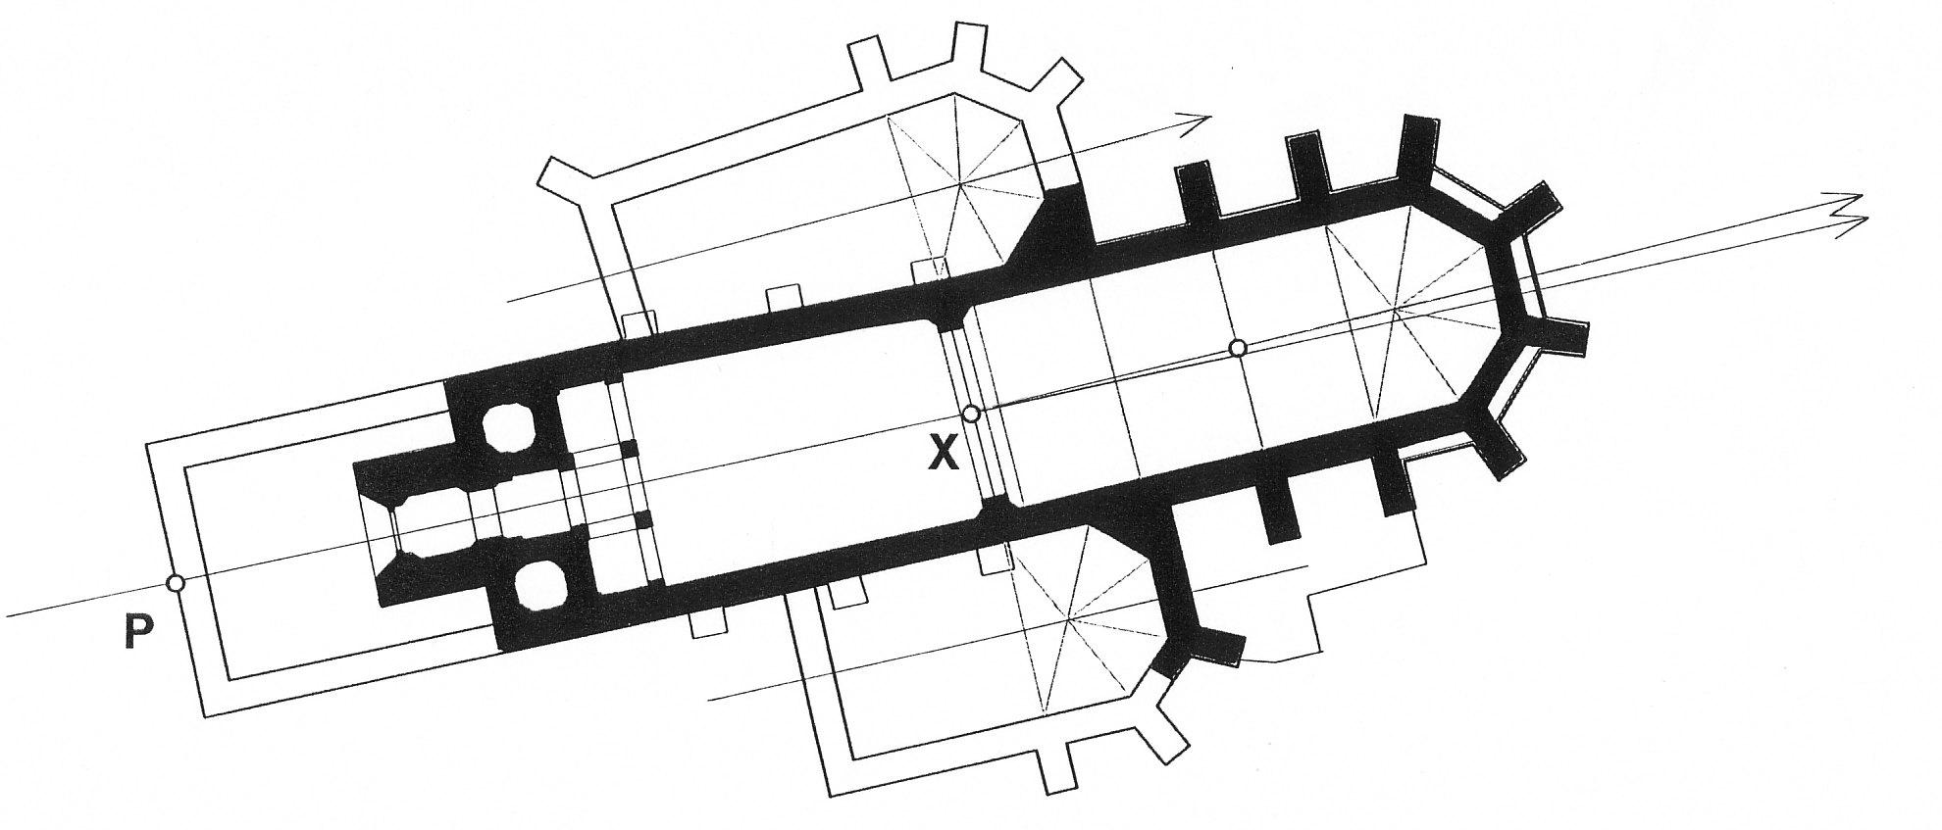
Pfarrkirche Marchegg
Maria Himmelfahrt
Ostersonntag 1268
Gründonnerstag 1268
Orientierungstage:
Langhaus: Gründonnerstag 1268 (5. April)
Chor: Ostersonntag 1268 (8. April)
Erwin Reidinger

Slide 30
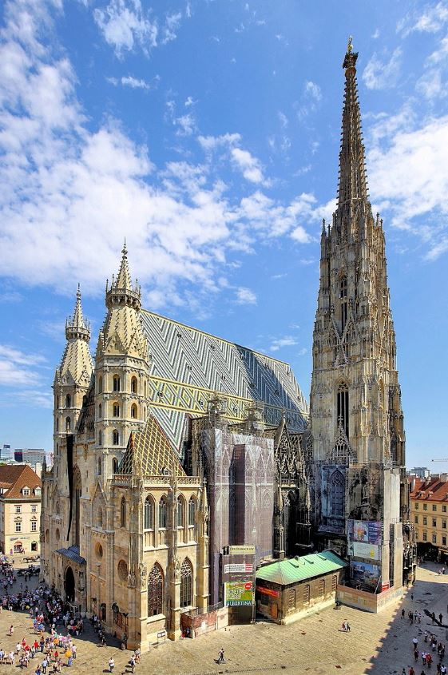
Wien Stephansdom
romanischer Kern
Patrozinium: hl. Stephanus (26. Dezember)
Gründung: 1137

Slide 31
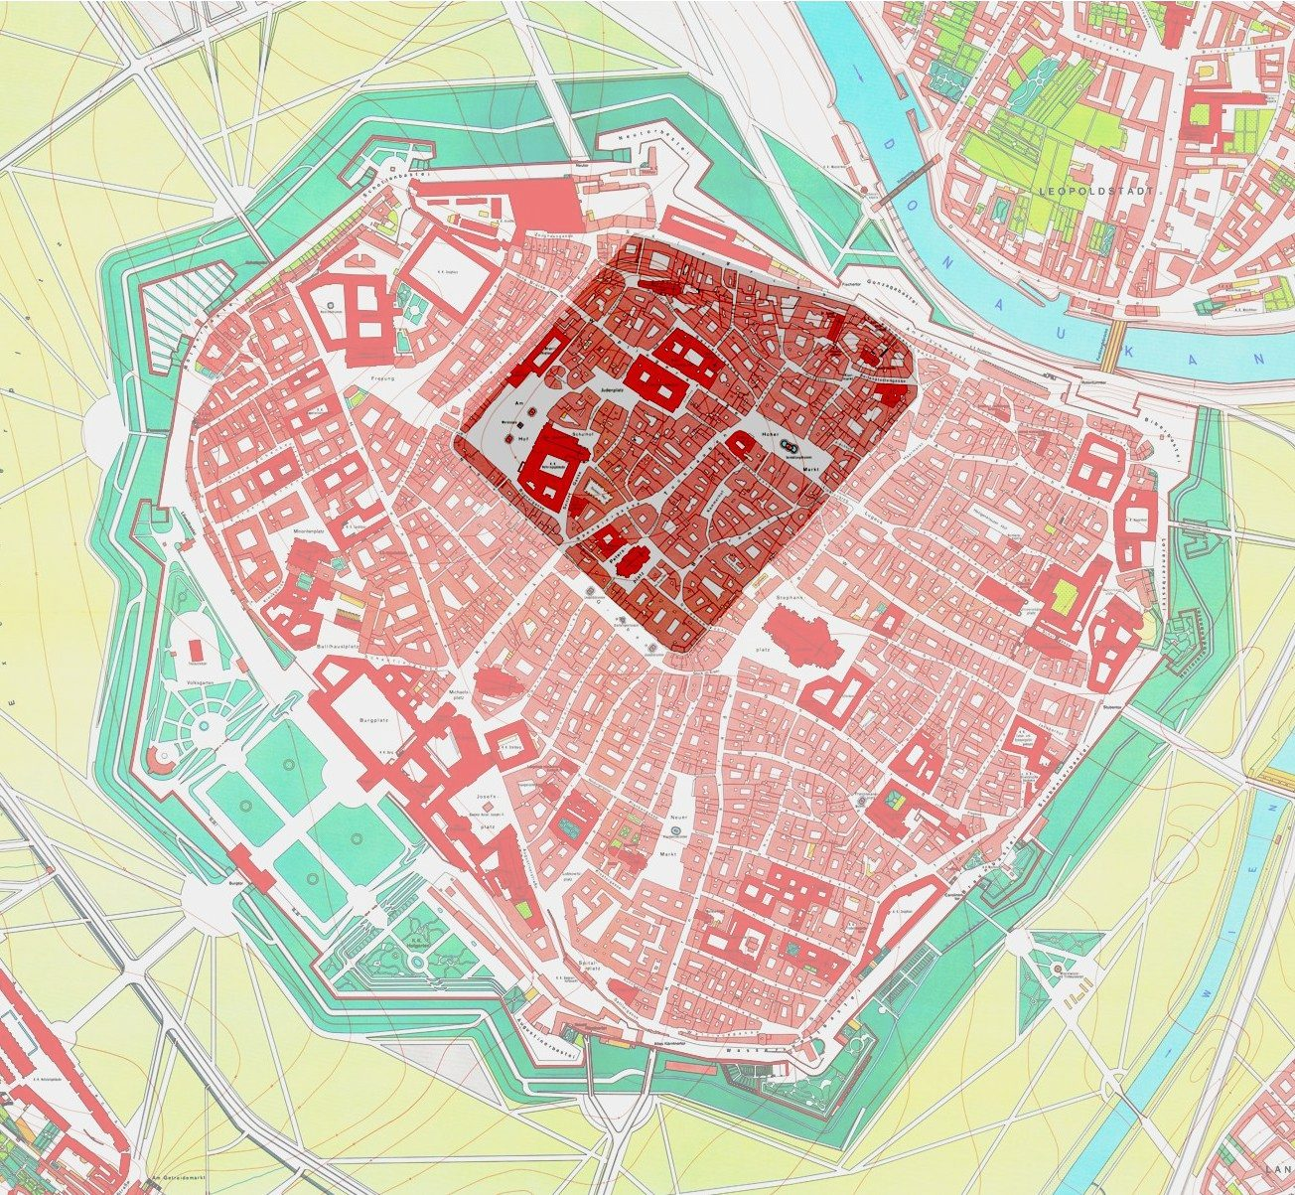
Wien
St. Stephan – Orientierung nach der Sonne
St. Stephan – orientation according to sunrise
A = P
Langhaus: 26. Dezember 1137 (Hl. Stephanus) Stadtachse = Achsenkreuz
Nave: 26th December 1137 (St. Stephanus) Town axis = Coordinate axes
Sonnenaufgang
hl. Stephanus 1137
Erwin Reidinger

Slide 32
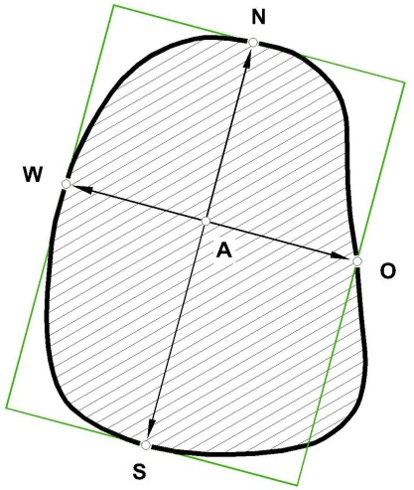
Wien
- 600 Klafter -
- 750 Klafter -
Achsenkreuz und Grundrechteck
Coordinate axes and basic rectangle
N
W
250
500 Klafter
A = P
B
250
O
350
Fall 3
S
1 Klafter = 1.77 m ? 1 fathom = 1.77 m ?
Erwin Reidinger

Slide 33
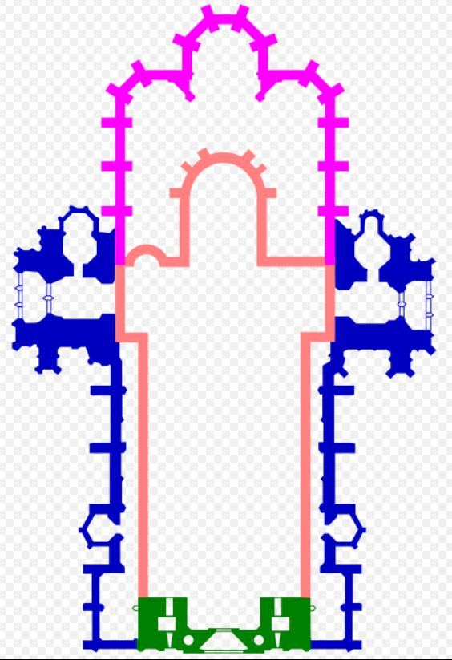
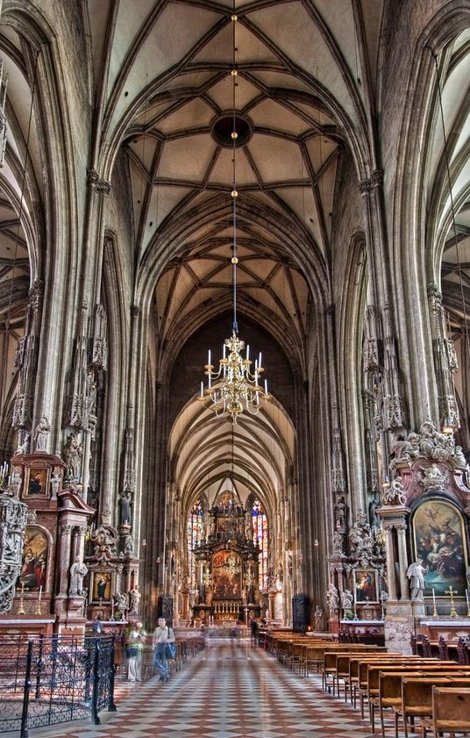
Wien Stephansdom
Achse Langhaus 125°
Archäologie
Orientierungstag: hl. Stephanus 26. Dezember 1137
Orientierungstage:
Langhaus 26. Dezember 1137 (hl. Stephanus)
Chor: Sonntag, 2. Jänner 1138
Sonnenaufgang

Slide 34
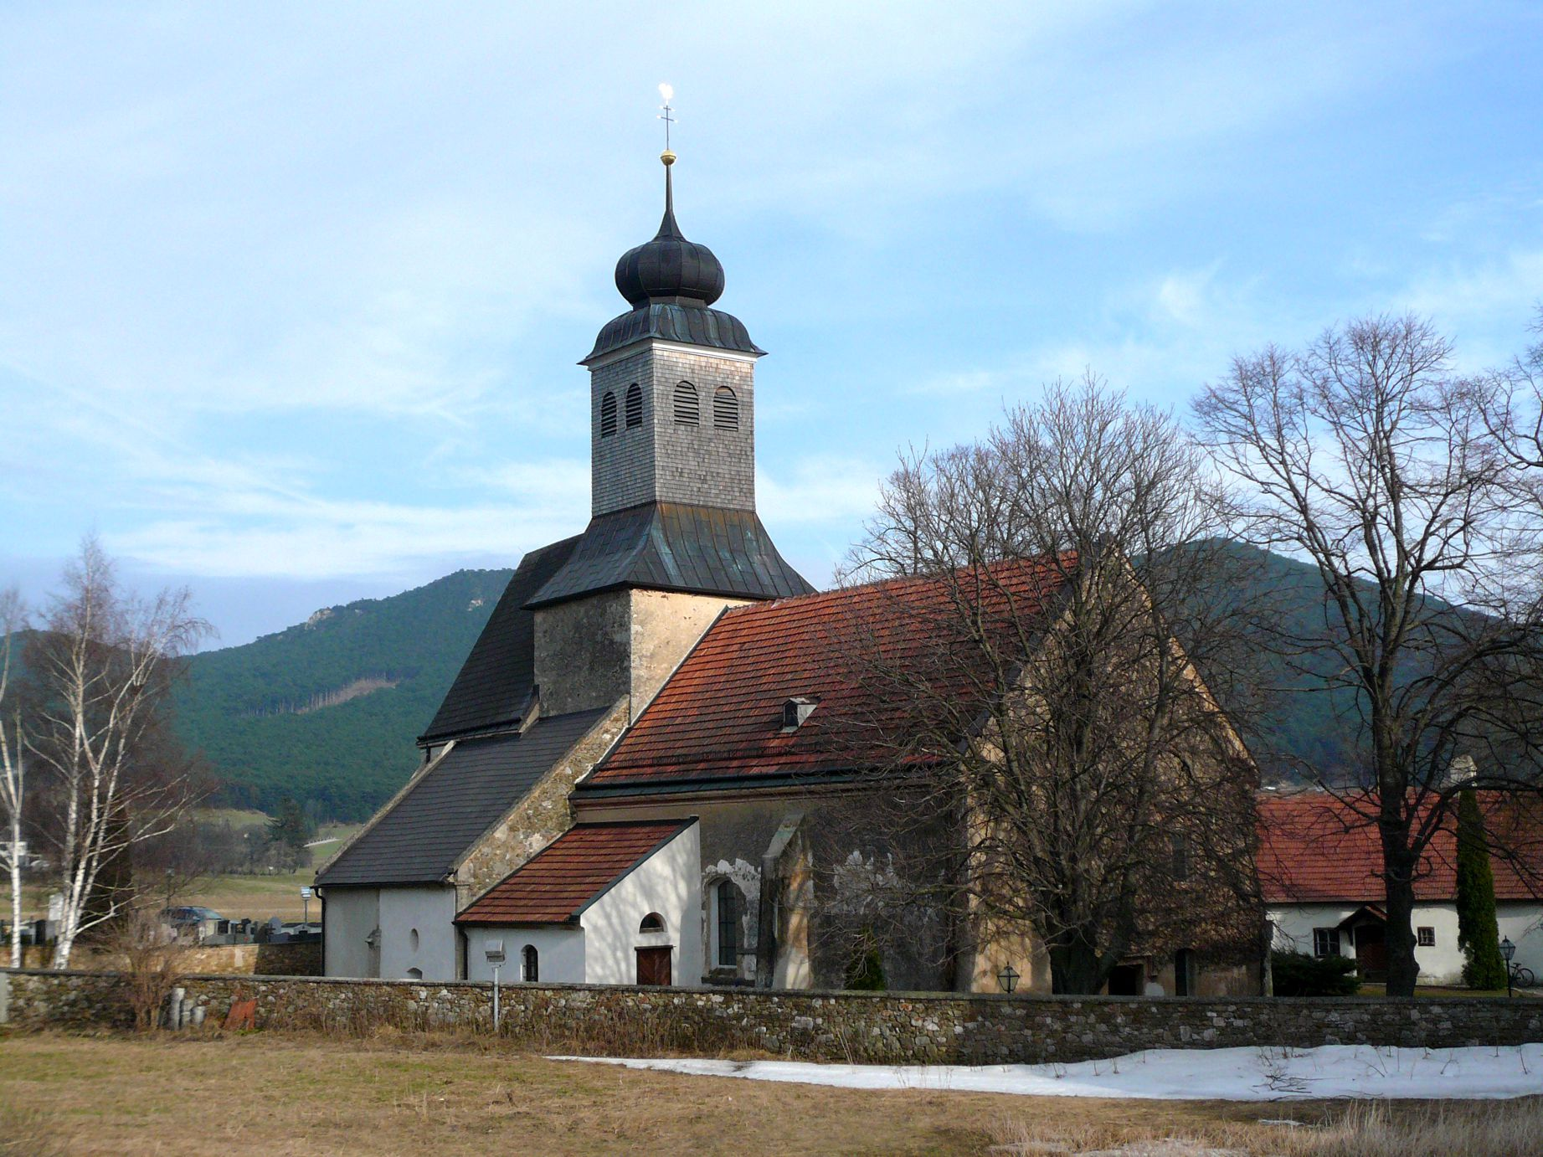
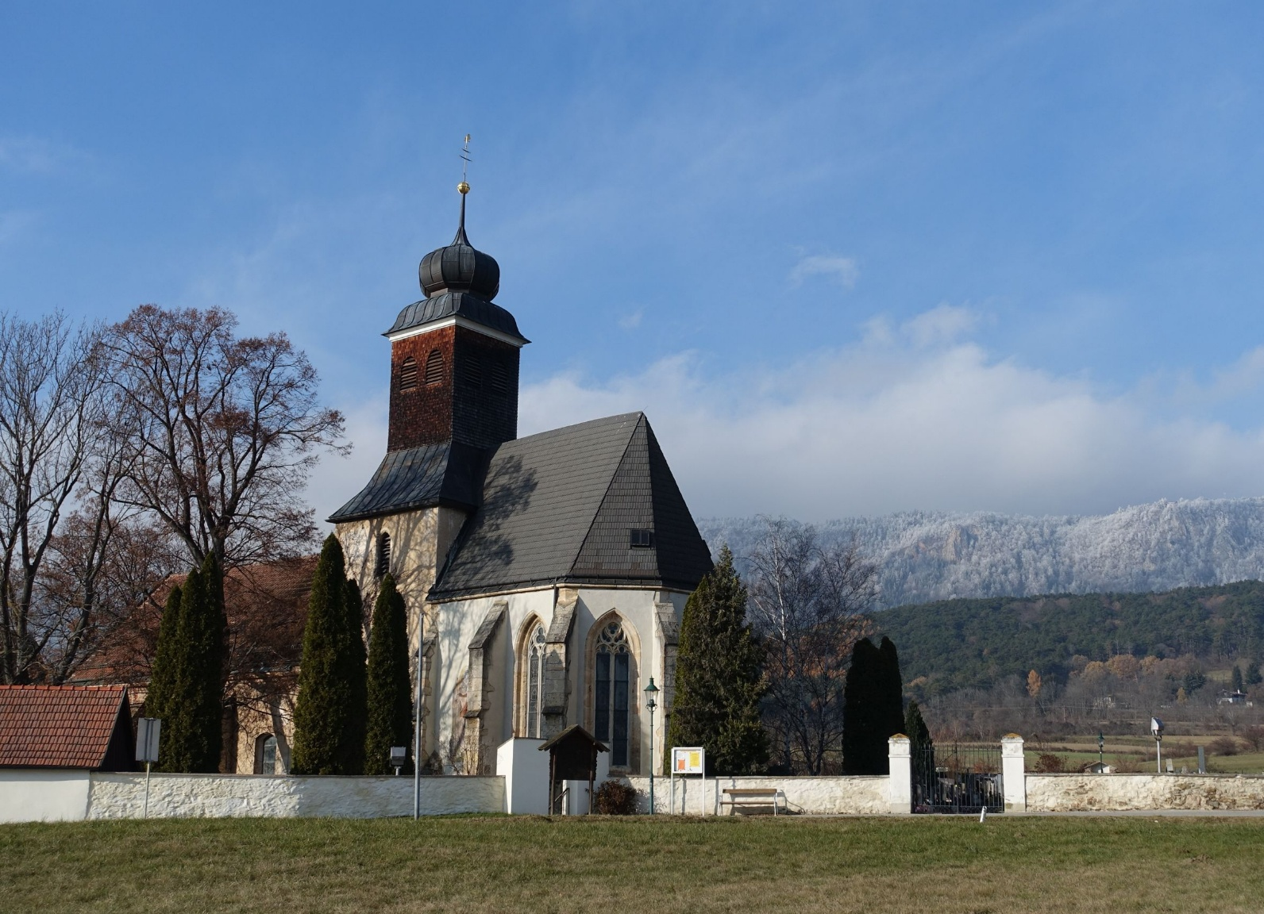
Muthmannsdorf
romanischer Bau 1136
gotischer Chor 1418

Slide 35
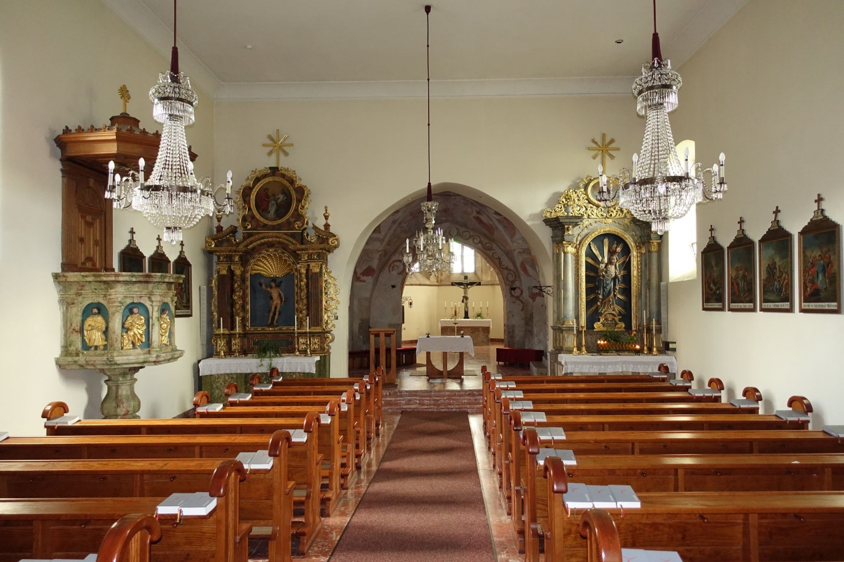

Slide 36
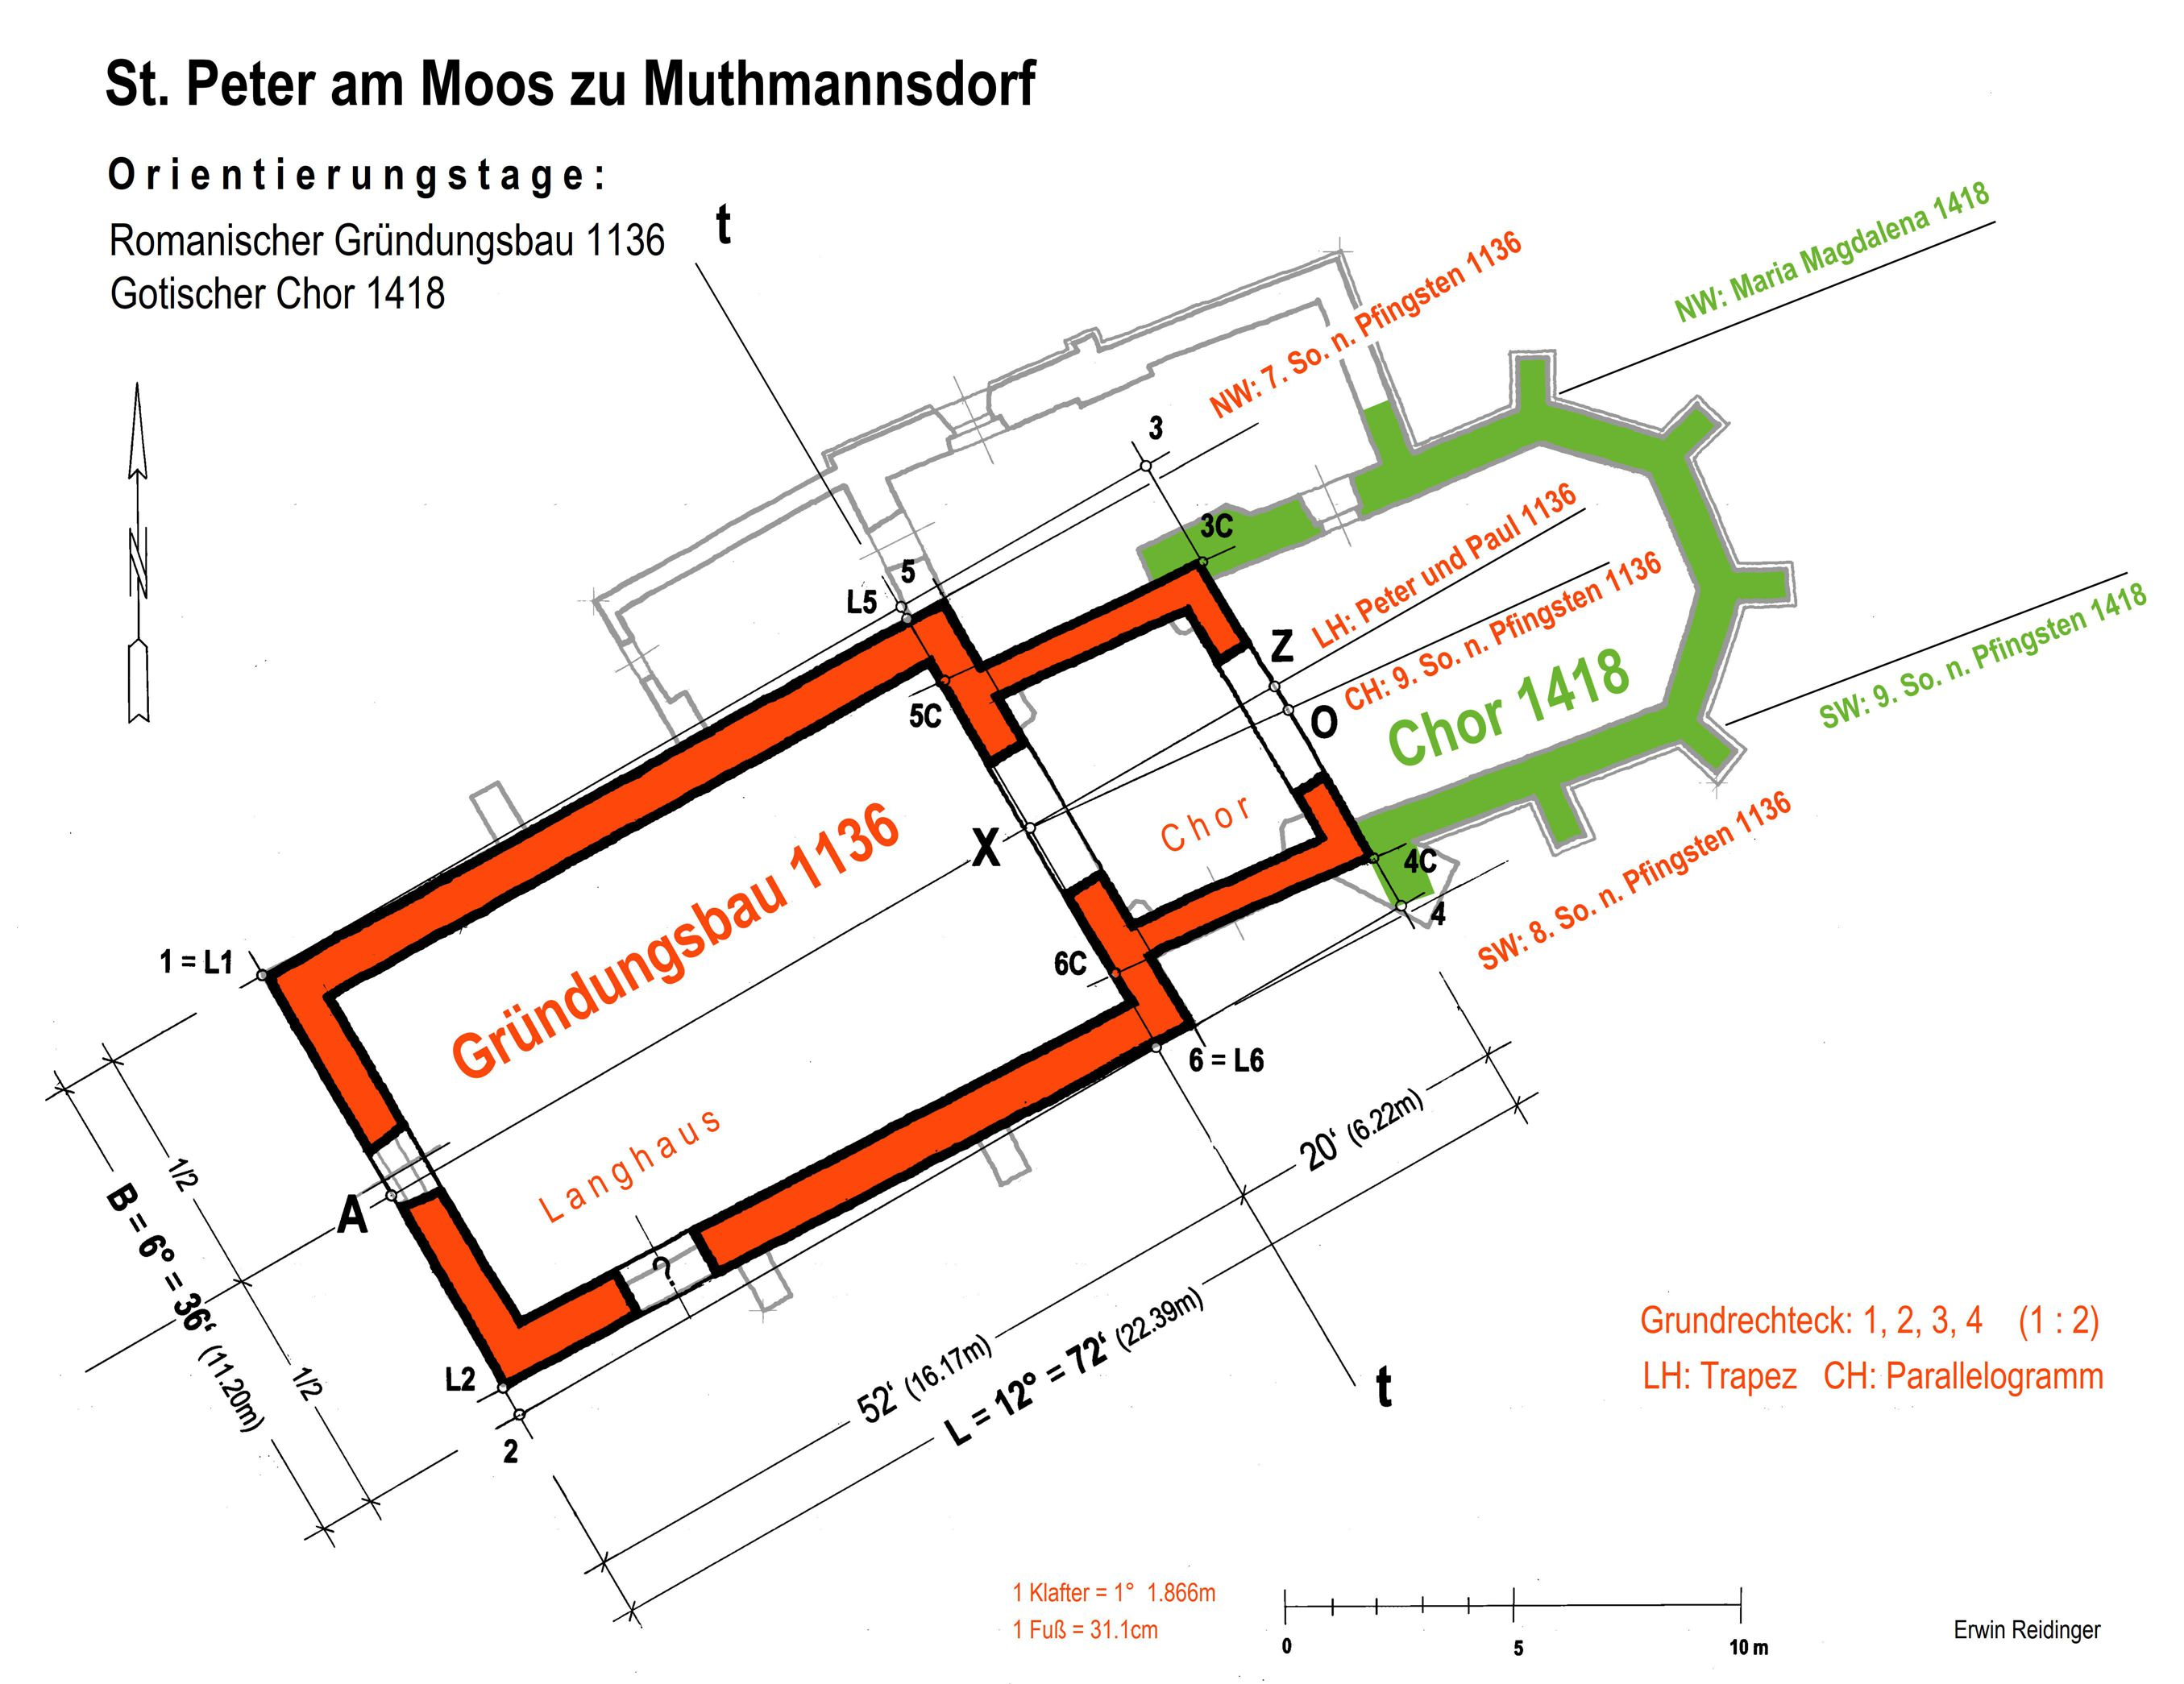

Slide 37
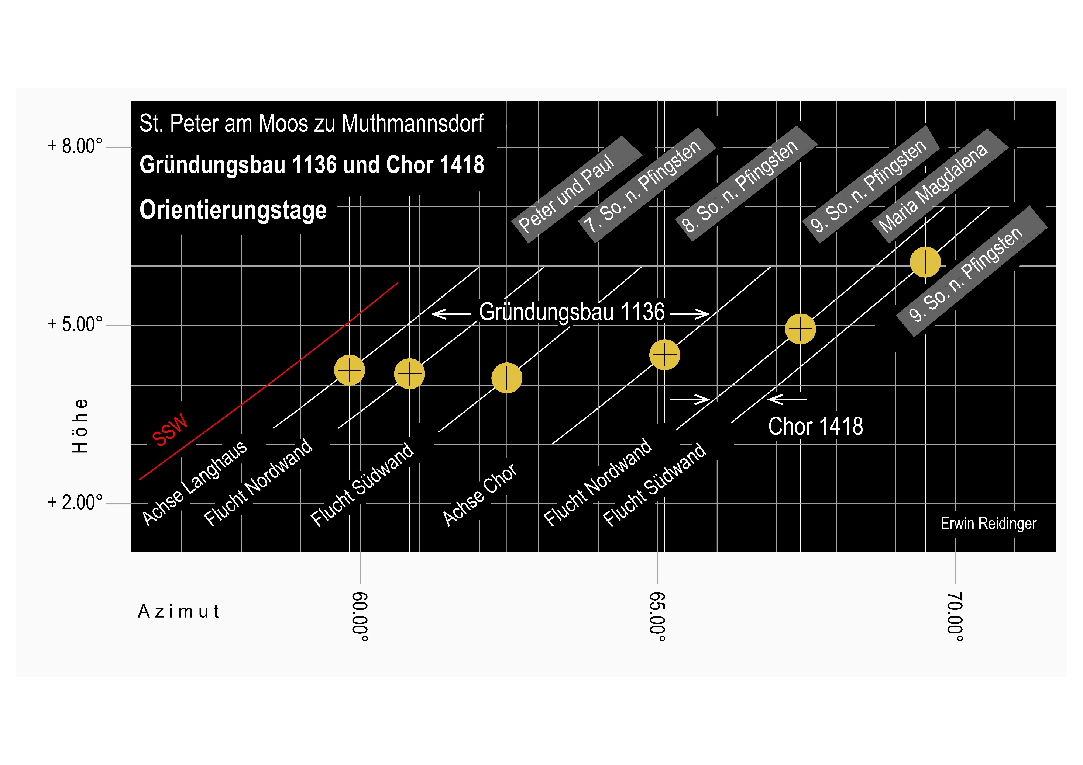

Slide 38
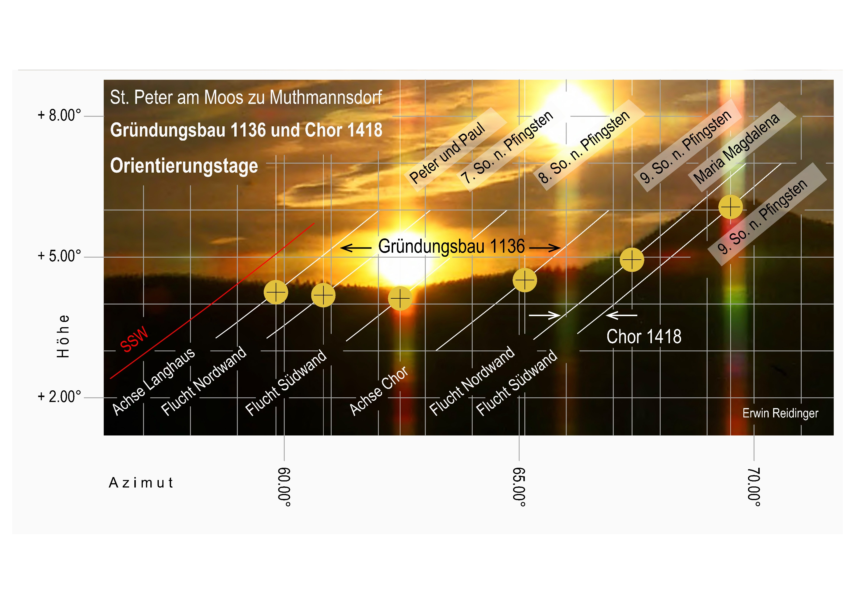

Slide 39
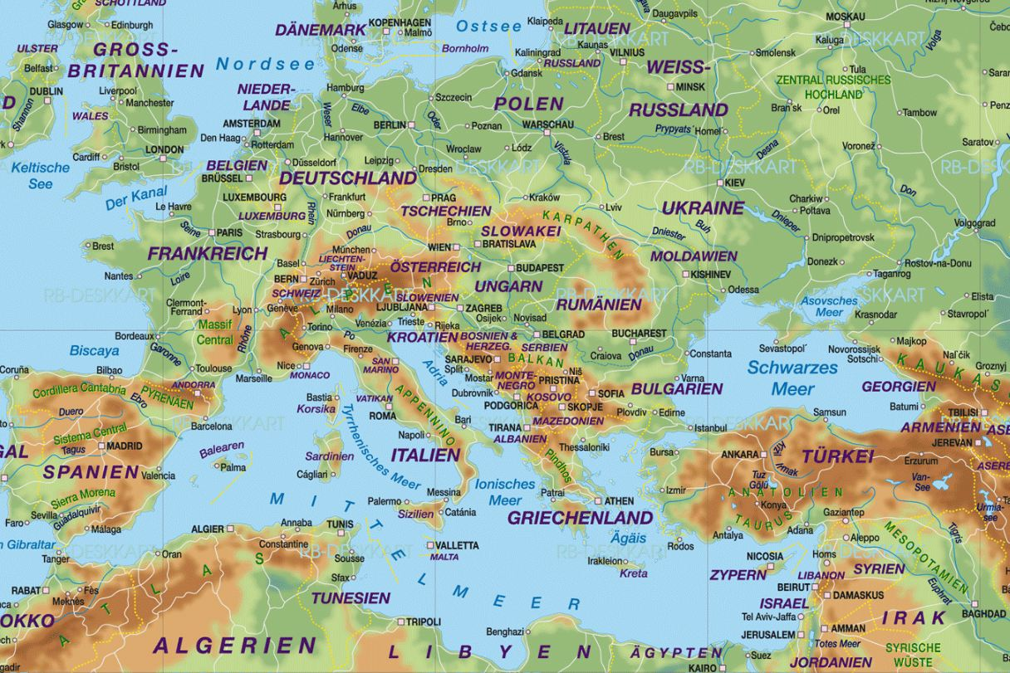
Aachen
Speyer
Rom
Jerusalem

Slide 40
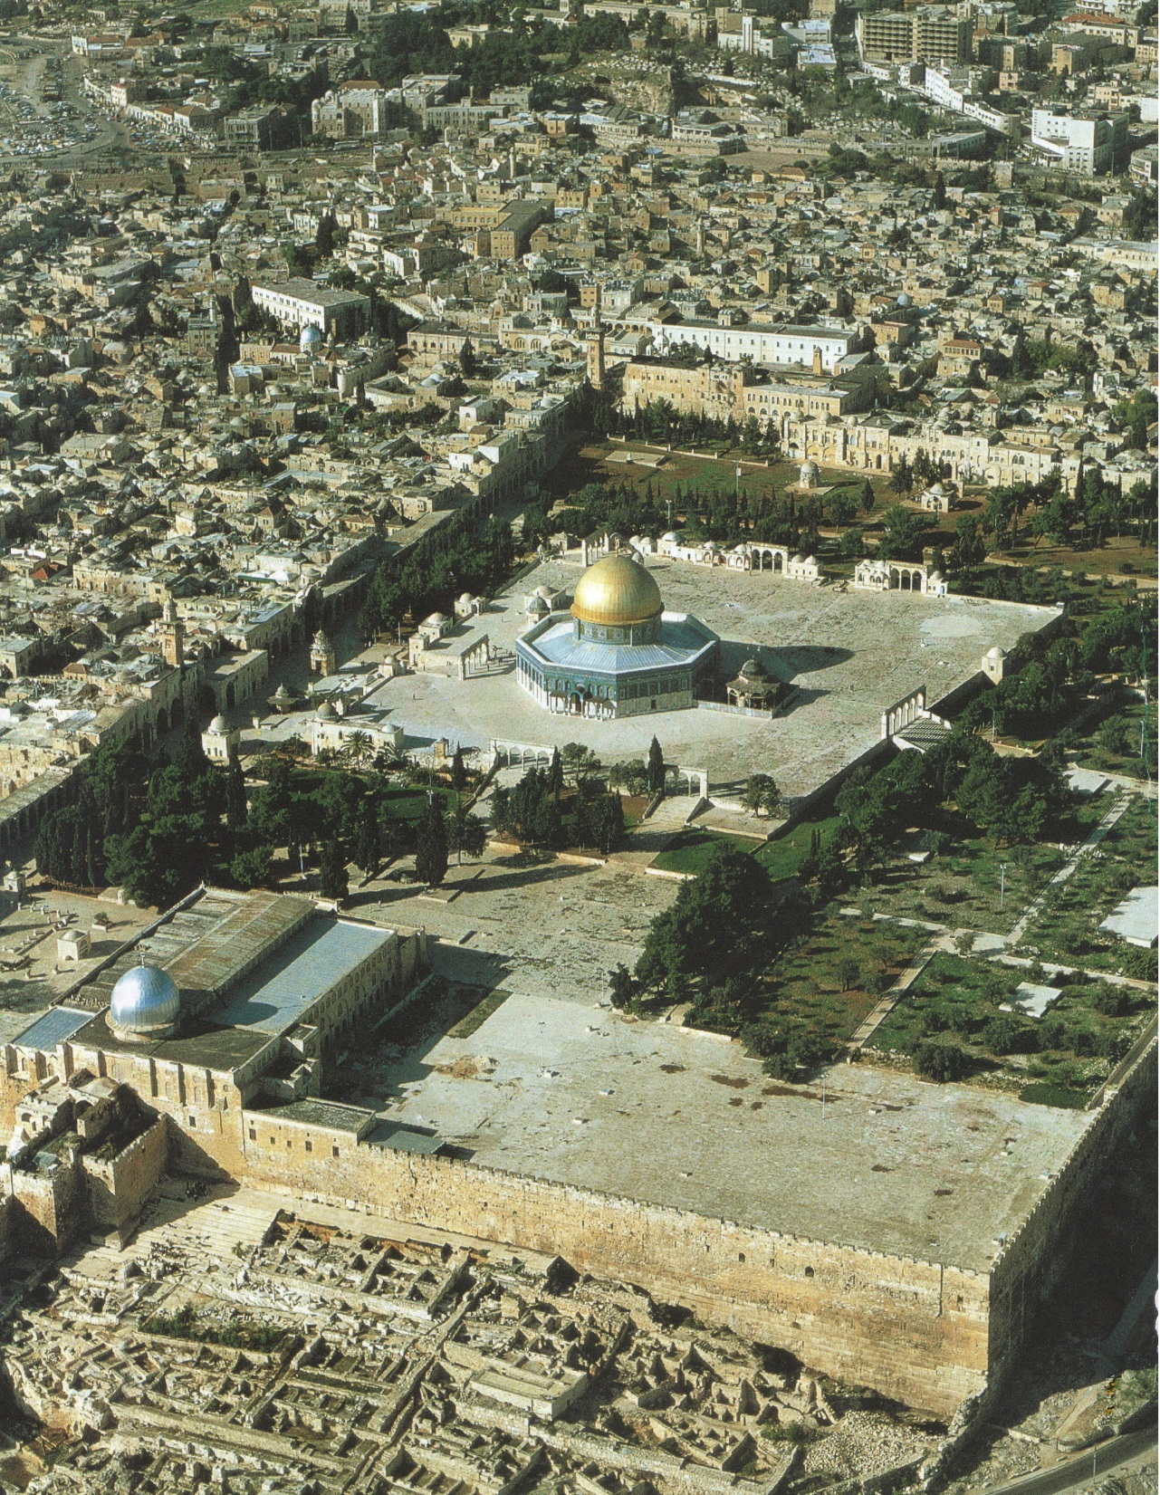
Tempelanlage in Jerusalem
Geometrie ?

Slide 41
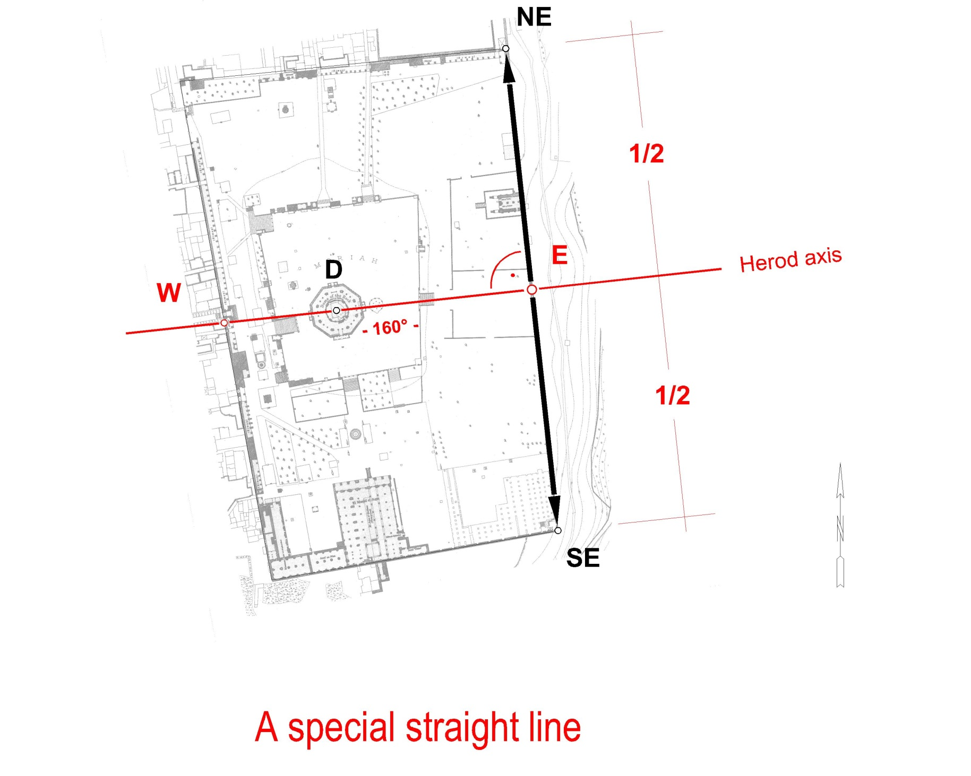
The Temple in Jerusalem – Origins in Space and Time Erwin Reidinger

Slide 42
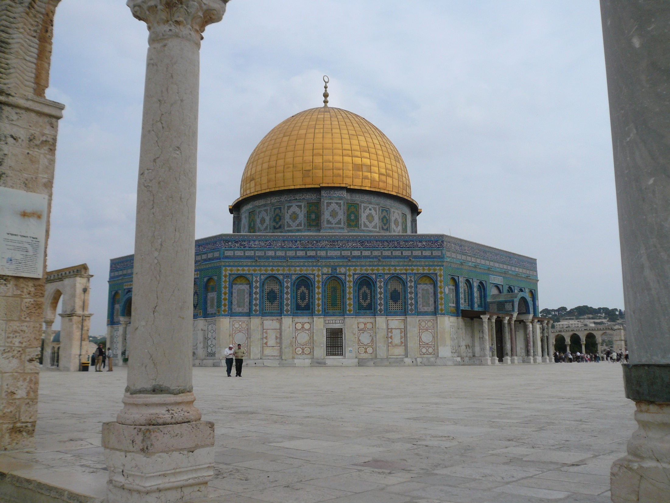
Erwin Reidinger

Slide 43
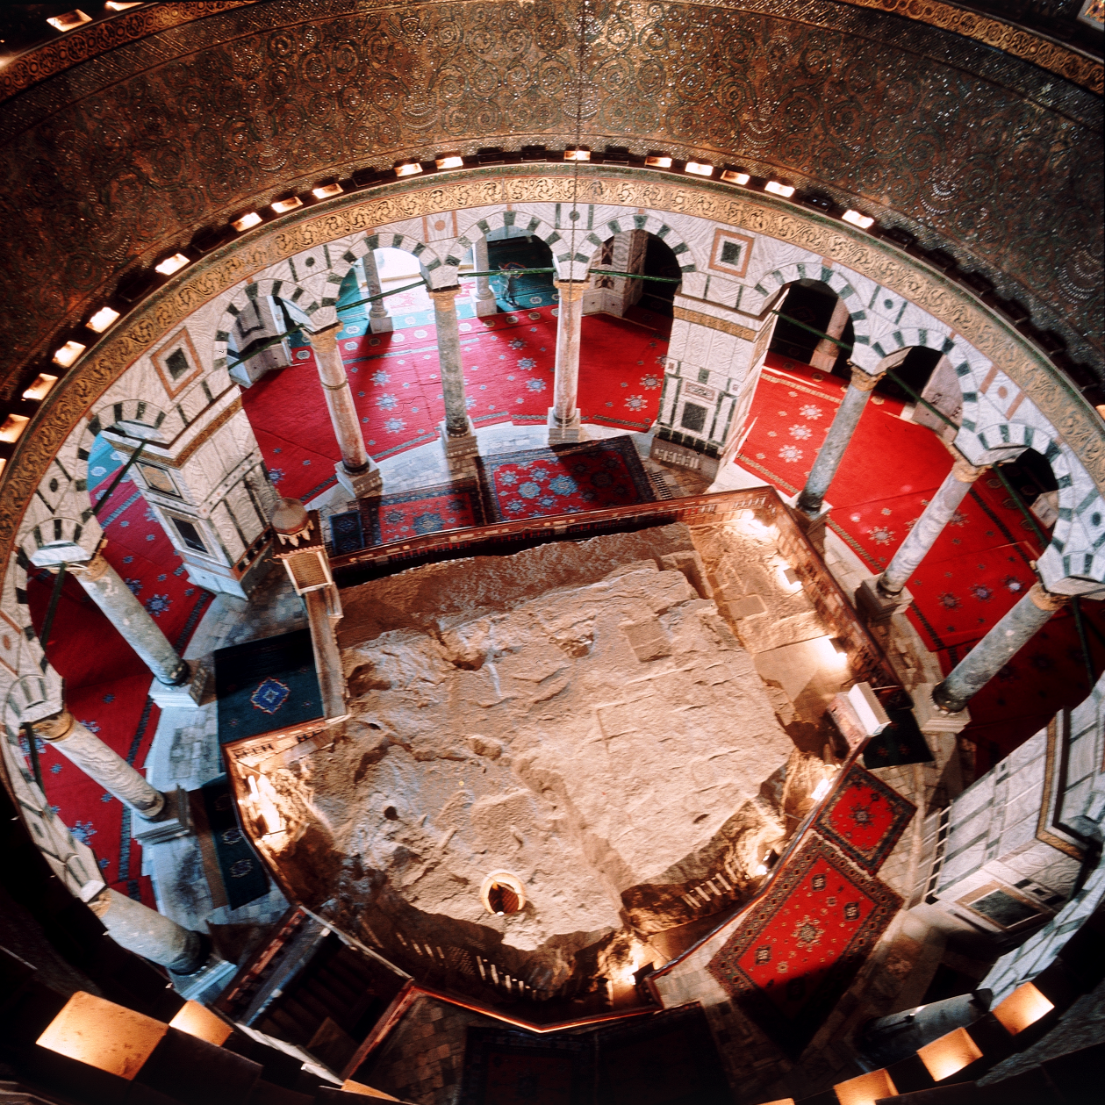
Foto: Nalbandian Garo

Slide 44
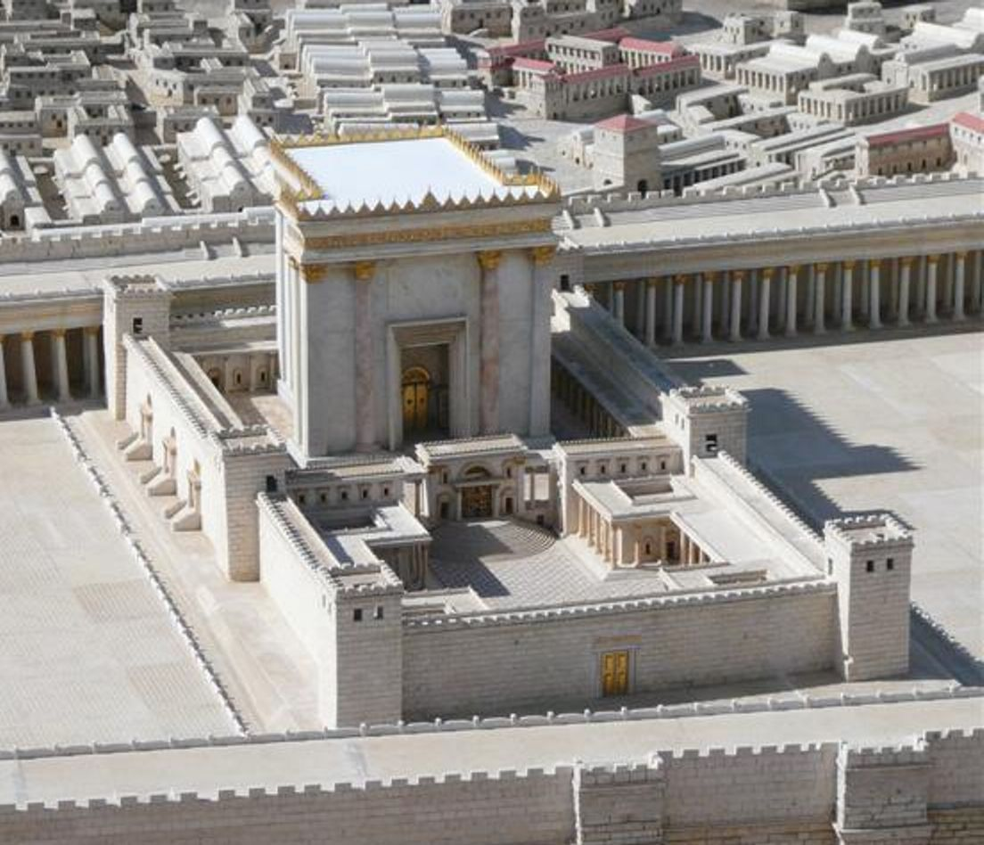
Tempel Salomo
Modell
Orientierungstag:
Pessach: 957 v. Chr. (15. Nissan / 18. April)
Erwin Reidinger

Slide 45
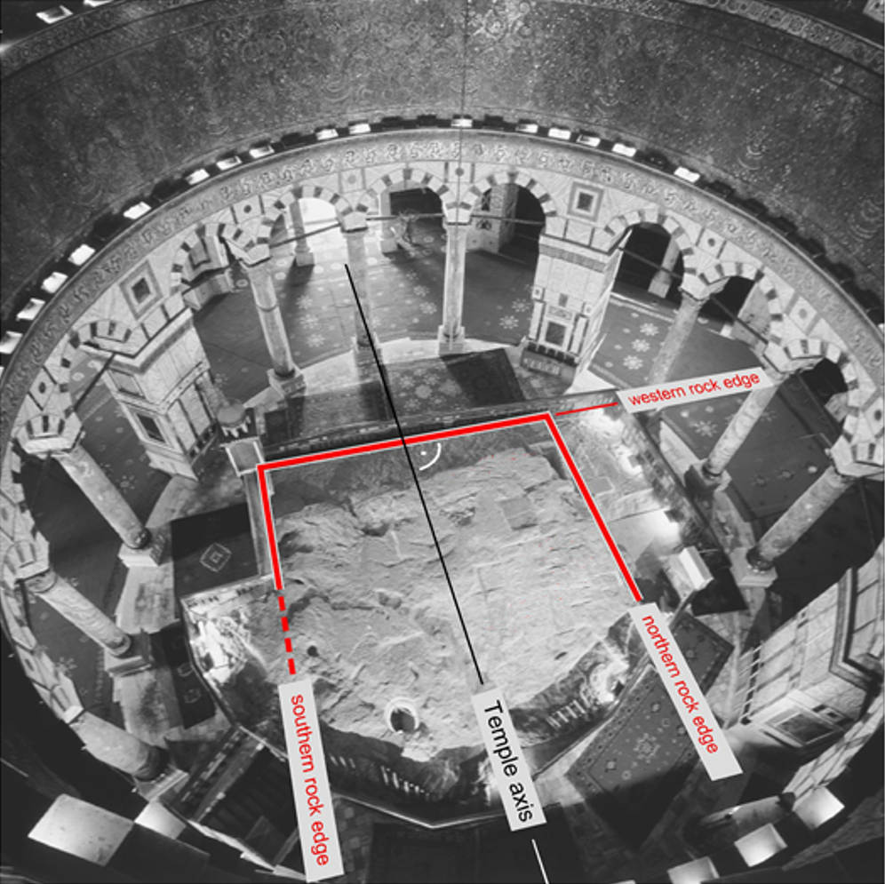

Geometrie Hl. Felsen
Tempelfundament
Geometric characteristics

Slide 46



Slide 47


Slide 48
Übereinstimmung mit 1.17 Josephus (Contra Apionem) über die Gründung von Karthago 814 v.Chr. (143 Jahre und 8 Monate nach der Gründung des Tempels in Jesusalem)
957
814 + 143 = 957 v. Chr.

Slide 49


Orientierungstag
Weihetag
„Sieben Jahre hatte man an ihm gebaut“
(1 Kön 6,38)
957 - 951

Slide 50

Petersdom – Alt St. Peter

Slide 51

Hugo Brandenburg

Slide 52

?

Slide 53


Slide 54


Slide 55



Slide 56

Grabeskirche in Jerusalem

Slide 57

Aufteilung der Grabeskirche
unter den verschiedenen christlichen Konfessionen
Konrad Schick 1863

Slide 58

Achsknick
Ursprung ?

Slide 59


Slide 60


N
Pfalzkapelle in Aachen
Palmsonntag 794
(Einzugsmotiv)
W
O
S

Slide 61


Orientierungstag: 16. März
A c h s e P f a l z k a p e l l e 91.0° ( 1 6 . M ä r z )

Slide 62

Orientierungsjahr: 794
798 ± 5 Jahre
(Dendrochronologie)

Slide 63

Orientierungsdatum: Palmsonntag, 16. März 794

Slide 64


Slide 65

Orientierung von Heiligtümern
nach der aufgehenden Sonne
28 Beispiele (veröffentlicht)
Erwin Reidinger
Ostersonntag: 14
Achsknick: 24
Palmsonntag: 2 (Einzugsmotiv)
Marienheiligtümer: 7 (Patrozinien)

Slide 66


Kaiserdom zu Speyer
Bauanalyse und Archäoastronomie
A
X
Erwin Reidinger

Slide 67

Begriffe
L a n g h a u s
C h o r

Slide 68



Erfassung des Baubestandes
Bauaufnahmen

Slide 69



Landesnetz

Slide 70


Bauanalyse
Achse Langhaus

Slide 71


Schiefwinkliger Chor (Achsknick)

Slide 72

Auffächerung

Slide 73

Jochabstände
1 Fuß = 1´ = 0.301m

Slide 74


Querhaus
(Parallelogramme)

Slide 75


Türme
(Spiegelung)

Slide 76



Apsis

Slide 77


Ergebnis Bauanalyse:
Perfekte Planung!

Slide 78


Horizont

Slide 79



Horizont

Slide 80


Orientierungstag ?
Sommersonnenwende
Ostergrenzen
Ostergrenzen
FTNGL / HTNGL
Wintersonnenwende

Slide 81


Orientierungstag Langhaus
Orientierungstage

Slide 82

Orientierungstag Langhaus
Orientierungstage

Slide 83


Slide 84

Orientierungstage
im Zeitrahmen
1027
Lösung: 1027

Slide 85

Ergebnis Archäoastronomie:
Erzengel Michael
Orientierung nach der Sonne
Erzengel Michael

Slide 86


Orientierungstag: Erzengel Michael
Patrozinium: Mutter Gottes
Erzengel Michael
Orientierungsheiliger
( verlorenes Wissen? )
Maria Mutter Gottes
Patrozinium
Krypta Hauptaltar: zu Ehren der Mutter Gottes und des Erzengels Michael
Photo: alamy
Lithographie: J. G. Ruland (1826)

Slide 87

Kaiserdom zu Speyer
Absteckschema
Erwin Reidinger
am Montag, 25. September 1027

Slide 88

Kaiserdom zu Speyer
Absteckschema
Erwin Reidinger

Slide 89

Kaiserdom zu Speyer
Absteckschema
Erwin Reidinger
am Freitag, 29. September 1027

Slide 90


Kaiserdom zu Speyer
Absteckschema
Erwin Reidinger

Slide 91

Kaiserdom zu Speyer
Absteckschema
Erwin Reidinger

Slide 92

Kaiserdom zu Speyer
Absteckschema
Erwin Reidinger

Slide 93

Kaiserdom zu Speyer
Absteckschema
Erwin Reidinger
M

Slide 94

Interdisziplinäre
Betrachtung
Geisteswissenschaft
Naturwissenschaft
Geschichtsforschung
Archäoastronomie
Konrad II. urkundet am 23. / 24. September 1027
in Frankfurt

Slide 95





Konforme Meinungen
Hans Ammerich (2011)
Philipp Weindel (1990)

Slide 96


Zeichnung: Peter Neugebauer
https://erwin-reidinger.at (Monographien, Abhandlungen und Pläne)

Slide 97







Kaiserdom zu Speyer
Verknüpfung mit dem Kosmos
zu Erzengel Michael 1027
https://erwin-reidinger.at

Slide 98
Diskussion

Slide 99



Slide 100
Orientierungstage
im Zeitrahmen
1027
Lösung: 1027
1015, 1019
Untermann: 1015, 1019

Slide 101

Steigerung der Heiligkeit
der Orientierungstage
Lösung: 1027
Ja
Untermann: 1019
Nein
Untermann: 1015
Nein

Slide 102
Kaiserdom zu Speyer
Verknüpfung mit dem Kosmos
zu Erzengel Michael 1027
https://erwin-reidinger.at

